Slide 1
标准课件 · 学科知识讲解（教师用）
语文
初中知识体系 · 详细讲解课件 ｜ 统编版（教育部组织编写，人民教育出版社出版）
6
36
103
17
册
章/单元
节/课
学科图示
核心素养：文化自信：在经典诗文与中华优秀传统文化中建立认同，主动积累与传承 · 语言运用：在真实语境中积累、梳理语言经验，表达准确、得体、有逻辑 · 思维能力：借助比较、归纳、推断与质疑，发展逻辑思维与辩证思维 · 审美创造：感受、鉴赏语言文字与文学作品之美，并尝试个性化表达
制作依据：九科教辅规范包 v1.0 ｜ 知识体系依据 2022 年版义务教育课程标准

Slide 2
学科身份与课件使用
统编版（教育部组织编写，人民教育出版社出版）
学科身份
课件结构
教材
1
讲解页 A 按节组织：讲解要点（怎么讲）＋ 核心术语 ＋ 易错警示；每页最多 2 节。
统编版（教育部组织编写，人民教育出版社出版）（六册（七至九年级上下））
依据
2022 年版义务教育课程标准
2
图示页 D 学科专业图示：按学科特点绘制结构、过程、数据与关系图，矢量脚本绘制。
核心素养
文化自信：在经典诗文与中华优秀传统文化中建立认同，主动积累与传承、语言运用：在真…
3
考试聚焦 每章标注考查侧重；末页给学科出口自检。
课件定位
知识体系讲解导航：先结构、再讲解、后图示
4
配套使用 与各册课本对照使用；图示为教学示意，精确数据图保留数据来源说明。
版本说明
知识提纲为课标通用体系，按现行教材单元结构组织
语文 · 初中知识讲解课件 ｜ 九科教辅规范包 v1.0 ｜ 2 / 89

Slide 3
知识体系总览
先见森林，再进细节
七年级上
八年级上
九年级上
第一单元 四季美景（朗读与写景）
第一单元 活动·探究：新闻
第一单元 活动·探究：诗歌
第二单元 至爱亲情（记事与笔记小说）
第二单元 品格与光辉（回忆性散文与传记）
第二单元 观点与论证（议论文入门）
第三单元 学习生活（默读与《论语》）
第三单元 山水之美（文言写景与唐诗）
第三单元 忧乐情怀（文言名篇）
第四单元 人生之舟（勾画关键句）
第四单元 情感与哲思（背影与白杨）
第四单元 成长与世相（小说）
第五单元 动物与人（概括中心）
第五单元 文明的印迹（说明文）
第五单元 怀疑与创造（立论与驳论）
第六单元 想象之翼（快速阅读与想象）
第六单元 情怀与哲思（诸子史传与诗词）
第六单元 古典小说（白话小说源流）
七年级下
八年级下
九年级下
第一单元 群星闪耀（写出人物精神）
第一单元 民风民俗（多种文体读民俗）
第一单元 活动·探究：诗歌
第二单元 家国情怀（抒情方式）
第二单元 科技之光（事理说明文）
第二单元 人物画廊（小说笔法）
第三单元 凡人小事（细节描写）
第三单元 古人的理想（文言积累与《诗经》）
第三单元 古人的抉择（义利与使臣风骨）
第四单元 修身正己（略读与托物言志）
第四单元 思想的声音（活动·探究：演讲）
第四单元 读书与审美（文艺论文）
第五单元 哲理之思（托物言志与登临诗）
第五单元 江山多娇（游记）
第五单元 活动·探究：戏剧
第六单元 科幻探险（浏览长文）
第六单元 古人的哲思（诸子与讽喻诗）
第六单元 沙场与苍生（史传论说与诗词曲）
语文 · 初中知识讲解课件 ｜ 九科教辅规范包 v1.0 ｜ 3 / 89

Slide 4
01
A1｜第一单元 · 四季美景（朗读与写景）
讲解要点（七年级上 · 阅读与鉴赏 · 考查：写景散文语言品析、修辞辨析与朗读设计是高频考点）
1.1 现代文阅读·写景散文（《春》《济南的冬天》《雨的四季》）
先示范朗读定基调，再让学生圈画景物描写句，归类直接描写与侧面烘托
用“换掉这个词行不行”比较措辞，落到比喻、比拟的表达效果
按“景物特点＋作者情感”双线归纳段意，防止只抄形容词
1.2 古诗词诵读·四首（《观沧海》《闻王昌龄左迁龙标遥有此寄》《次北固山下》《天净沙·秋思》）
易错警示
✗ 把比拟只当修辞名词，说不出被写物获得了怎样的人性或情态
✗ 朗读只求响亮，不会用停连、重音表现层次
先正音断句再疏通意象，用“画面还原法”讲日、月、星汉等景物
每首抓一个情感词，串起“写了什么景—抒了什么情”
《天净沙·秋思》讲九个名词并置的意象叠加，让学生自己排列组合画面
语文 · 初中知识讲解课件 ｜ 九科教辅规范包 v1.0 ｜ 4 / 89

Slide 5
01
A2｜第一单元 · 四季美景（朗读与写景）
讲解要点（七年级上 · 阅读与鉴赏 · 考查：写景散文语言品析、修辞辨析与朗读设计是高频考点）
1.3 写作·热爱生活，热爱写作
用“五感观察清单”带学生重走上学路，先说后写
讲“以小见大”：从一片落叶写秋天，不贪大求全
易错警示
✗ 开头结尾喊口号抒情，中间缺少具体景物支撑
语文 · 初中知识讲解课件 ｜ 九科教辅规范包 v1.0 ｜ 5 / 89

Slide 6
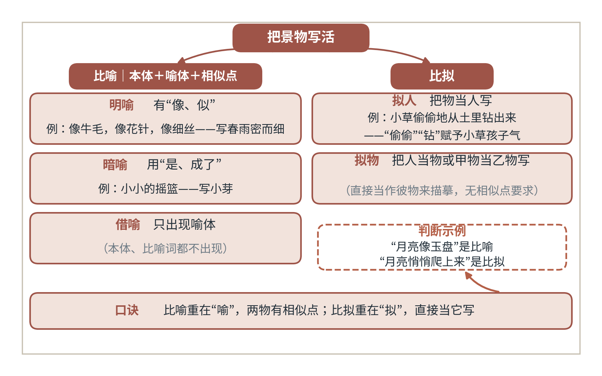
D｜第一单元 · 四季美景（朗读与写景）
学科专业图示（教学示意）
比喻与比拟辨析结构图
顶部中心框“把景物写活”。左分支“比喻”：标注三要素“本体＋喻体＋相似点”，下分三格：明喻（有“像、似”，例句：像牛毛，像花针，像细丝——写春雨密而细）、暗喻（用“是、成了”，例句：小小的摇篮——写小芽）、借喻（只出现喻体）。
语文 · 初中知识讲解课件 ｜ 九科教辅规范包 v1.0 ｜ 6 / 89

Slide 7
02
A1｜第二单元 · 至爱亲情（记事与笔记小说）
讲解要点（七年级上 · 阅读与鉴赏 · 考查：记事文章的线索与细节作用；《世说新语》二则词句理解）
2.1 现代文阅读·叙事散文（《秋天的怀念》《散步》《散文诗二首》）
先圈动作、语言细节，再追问“删掉这个细节少了什么”
用《散步》讲对称句式与“分歧—解决”情节，理清线索与主旨
对比《秋天的怀念》两次“看花”，画出“我”的情感变化线
2.2 文言文·《世说新语》二则（《咏雪》《陈太丘与友期行》）
易错警示
✗ 概括事件丢六要素，“谁”或“结果”缺失
✗ 把“相委而去”的“去”按今义解作“前往”，漏掉“离开”义
先讲谢家咏雪情境，再让学生比较“柳絮因风起”与“撒盐空中”孰优并说理由
《陈太丘》抓“期日中”讲省略，落实“尊君、顾、去”等词
用复述故事检验疏通，不逐字串讲
语文 · 初中知识讲解课件 ｜ 九科教辅规范包 v1.0 ｜ 7 / 89

Slide 8
02
A2｜第二单元 · 至爱亲情（记事与笔记小说）
讲解要点（七年级上 · 阅读与鉴赏 · 考查：记事文章的线索与细节作用；《世说新语》二则词句理解）
2.3 写作·学会记事 ＋ 综合性学习·有朋自远方来
用六要素表格改一篇流水账，先练“写得清楚”
加一处动作或语言细节改写，再练“写得动人”
综合性学习搜集交友名言，小组举办“交友之道”展示
易错警示
✗ 记事平均用力，与中心无关的过程写得太多
语文 · 初中知识讲解课件 ｜ 九科教辅规范包 v1.0 ｜ 8 / 89

Slide 9
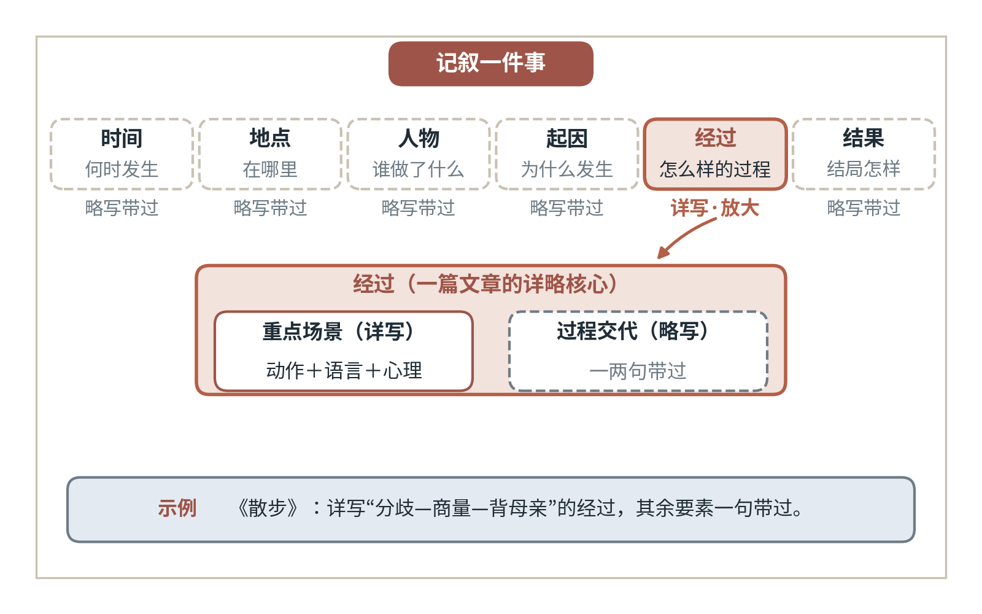
D｜第二单元 · 至爱亲情（记事与笔记小说）
学科专业图示（教学示意）
记叙文六要素与详略结构图
顶部“记叙一件事”。第一层横排六个卡片：时间、地点、人物、起因、经过、结果，每个卡片内写提示语（如“人物：谁做了什么”）。
语文 · 初中知识讲解课件 ｜ 九科教辅规范包 v1.0 ｜ 9 / 89

Slide 10
03
A1｜第三单元 · 学习生活（默读与《论语》）
讲解要点（七年级上 · 阅读与鉴赏 · 考查：默读概括能力；《论语》十二章名句默写与理解）
3.1 现代文阅读·默读与概括（《从百草园到三味书屋》《再塑生命的人》）
限时默读训练：不出声、不动唇、不指读，读后按标题倒推主要内容
百草园—三味书屋两段生活对比表：乐趣各是什么、笔调有何不同
《再塑生命的人》抓“再塑”前后对比，理解莎莉文老师的引导方式
3.2 文言文·《论语》十二章
易错警示
✗ 概括段落照抄原文长句，不会压缩成一句主谓句
✗ “温故而知新”的“而”误判为并列；“不亦说乎”的“说”读错
先整体感知再字字落实：每章抓一个关键词（学、思、省、义）
分类梳理板书：学习方法、学习态度、修身做人三栏
集中讲“而”的用法：顺承、转折、并列各找一句原例
语文 · 初中知识讲解课件 ｜ 九科教辅规范包 v1.0 ｜ 10 / 89

Slide 11
03
A2｜第三单元 · 学习生活（默读与《论语》）
讲解要点（七年级上 · 阅读与鉴赏 · 考查：默读概括能力；《论语》十二章名句默写与理解）
3.3 名著导读·《朝花夕拾》
按“童年—求学—故人”三主题串读，做人物与事件卡片
讲“双重视角”：儿时的感受与写作时的回忆彼此交织
易错警示
✗ 只读故事情节，看不出温馨回忆与理性批判并存
语文 · 初中知识讲解课件 ｜ 九科教辅规范包 v1.0 ｜ 11 / 89

Slide 12
04
A1｜第四单元 · 人生之舟（勾画关键句）
讲解要点（七年级上 · 阅读与鉴赏 · 考查：关键句勾画与内容概括、人物精神归纳；《诫子书》词句）
4.1 现代文阅读·勾画关键句（《纪念白求恩》《植树的牧羊人》《走一步，再走一步》）
教“每段画一处关键句再连缀成要”的概括路径
《纪念白求恩》讲赞美与批评的对照，初识议论文提出观点的方式
《植树的牧羊人》用三次到访时间轴梳理所见变化，讲第一人称见证视角
4.2 文言文·《诫子书》
易错警示
✗ 概括人物品质只贴“无私”“伟大”标签，不给文中事件支撑
✗ “淫慢则不能励精”的“淫”按今义硬解，漏掉“放纵”义
抓“静以修身，俭以养德”领起，讲“非……无以……”双重否定句式
梳理“志—学—才”关系链：非学无以广才，非志无以成学
语文 · 初中知识讲解课件 ｜ 九科教辅规范包 v1.0 ｜ 12 / 89

Slide 13
04
A2｜第四单元 · 人生之舟（勾画关键句）
讲解要点（七年级上 · 阅读与鉴赏 · 考查：关键句勾画与内容概括、人物精神归纳；《诫子书》词句）
4.3 写作·思路要清晰 ＋ 综合性学习·少年正是读书时
先口头说提纲“先写什么—再写什么—为什么这样排”，再动笔
综合性学习列个人读书清单，互相推荐一本书并说推荐理由
易错警示
✗ 段落之间缺少过渡句，文章像段落拼盘
语文 · 初中知识讲解课件 ｜ 九科教辅规范包 v1.0 ｜ 13 / 89

Slide 14
05
A1｜第五单元 · 动物与人（概括中心）
讲解要点（七年级上 · 阅读与鉴赏 · 考查：中心句与中心概括；《狼》的实词虚词与主旨）
5.1 现代文阅读·概括中心（《猫》《动物笑谈》）
教“结尾找主旨句＋中间找情感词”的中心概括路径
《猫》用三次养猫经历对照表，落点在“我”的自省与偏见
5.2 文言文·《狼》
易错警示
✗ 主题答成“猫很可怜”，停在内容层，未进“善待生命、反思偏见”层
✗ “其一犬坐于前”误读为“其中一只狗”，看不出“犬”是名词作状语“像狗一样”
先理故事线：遇狼—惧狼—御狼—杀狼，再落实“缀行甚远”等实词
集中讲“其、之、以”在本文的用法，各配一句原例
讨论结尾两句议论与故事的关系：画龙点睛式点题
语文 · 初中知识讲解课件 ｜ 九科教辅规范包 v1.0 ｜ 14 / 89

Slide 15
05
A2｜第五单元 · 动物与人（概括中心）
讲解要点（七年级上 · 阅读与鉴赏 · 考查：中心句与中心概括；《狼》的实词虚词与主旨）
5.3 写作·如何突出中心
教“一线串珠”：全文材料围绕一句话中心取舍
用升降格对照改文：同一材料如何向中心靠拢
易错警示
✗ 中心句只在开头出现，中间材料跑偏而不自知
语文 · 初中知识讲解课件 ｜ 九科教辅规范包 v1.0 ｜ 15 / 89

Slide 16
06
A1｜第六单元 · 想象之翼（快速阅读与想象）
讲解要点（七年级上 · 阅读与鉴赏 · 考查：快速阅读与信息提取、想象与夸张手法、寓言寓意概括）
6.1 现代文阅读·童话与快速阅读（《皇帝的新装》）
限时读《皇帝的新装》，讲以“骗”为线索的情节链
讨论让孩子说出真话的结局设计，体会童话的夸张与讽刺
《西游记》导读：精读与跳读结合，选回目做情节链
6.2 诗与神话·想象的世界（《天上的街市》《女娲造人》）
易错警示
✗ 寓意答成“骗子聪明”，偏离讽刺虚伪、呼唤真诚的主题
✗ 混淆联想（由此及彼）与想象（创造新形象）
《天上的街市》讲由“街灯—明星”展开的联想与想象路径
《女娲造人》与古籍记载对照，看神话想象如何添枝加叶
语文 · 初中知识讲解课件 ｜ 九科教辅规范包 v1.0 ｜ 16 / 89

Slide 17
06
A2｜第六单元 · 想象之翼（快速阅读与想象）
讲解要点（七年级上 · 阅读与鉴赏 · 考查：快速阅读与信息提取、想象与夸张手法、寓言寓意概括）
6.3 文言文·《寓言四则》 ＋ 写作·发挥联想和想象
《穿井得一人》《杞人忧天》先演后讲，落实“得一人之使”句意
寓意由学生自述并互评“是否覆盖故事”，不背现成答案
写作做“续写一个画面”练习，讨论想象合理的边界
易错警示
✗ “穿井得一人”寓意答成“劳动有收获”，未读出“以讹传讹、核实求真”
语文 · 初中知识讲解课件 ｜ 九科教辅规范包 v1.0 ｜ 17 / 89

Slide 18
07
A1｜第一单元 · 群星闪耀（写出人物精神）
讲解要点（七年级下 · 阅读与鉴赏 · 考查：人物精神品质与典型事例的对应；《孙权劝学》词句与成语）
1.1 现代文阅读·人物传记类文本（《邓稼先》《说和做》《回忆鲁迅先生》）
先圈典型事例，再归类直接评价句，分清“事证”与“评语”
《邓稼先》用小标题结构讲“板块式”思路
《说和做》抓过渡段与对称句式，理解闻一多“言行一致”
1.2 文言文·《孙权劝学》
易错警示
✗ 事例与品质错位：拿“治学严谨”的事例去证明“爱国”
✗ “但当涉猎”的“但”按今义译成“但是”，漏掉“只、仅仅”义
分角色朗读，读出“劝—辞—赞”三步对话的语气
落实“辞、涉猎、见往事、刮目相待”等词，讲“吴下阿蒙”“刮目相待”的成语源流
语文 · 初中知识讲解课件 ｜ 九科教辅规范包 v1.0 ｜ 18 / 89

Slide 19
07
A2｜第一单元 · 群星闪耀（写出人物精神）
讲解要点（七年级下 · 阅读与鉴赏 · 考查：人物精神品质与典型事例的对应；《孙权劝学》词句与成语）
1.3 写作·写出人物的精神
先列“事例＋细节”双栏提纲再动笔，防止空喊品质词
讲对比与衬托显精神：写他“做什么”，更要写他“不做什么”
易错警示
✗ 通篇“他很伟大”式评价，无一处具体言行支撑
语文 · 初中知识讲解课件 ｜ 九科教辅规范包 v1.0 ｜ 19 / 89

Slide 20
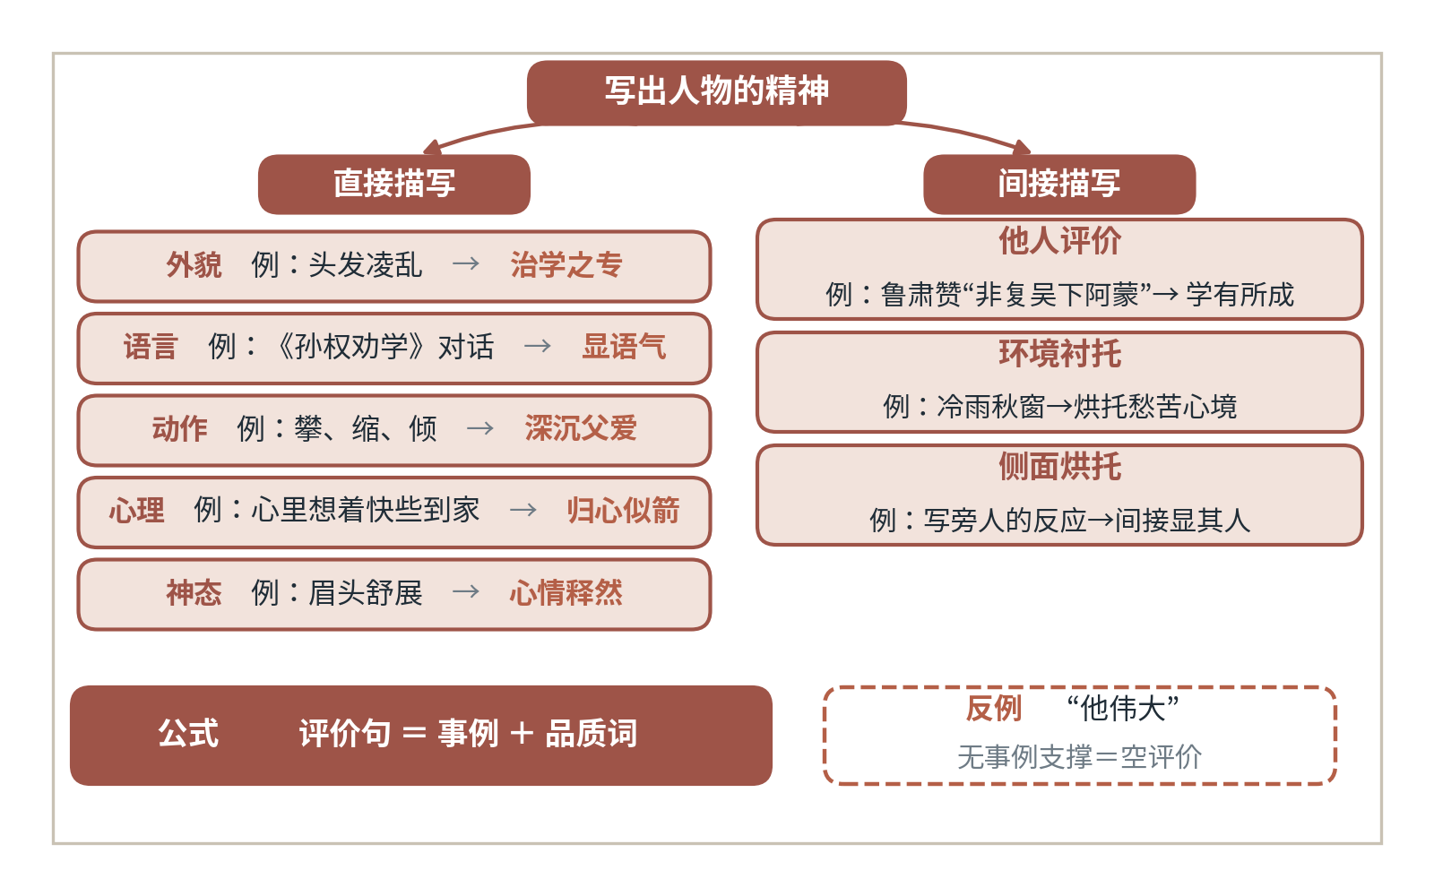
D｜第一单元 · 群星闪耀（写出人物精神）
学科专业图示（教学示意）
人物描写方法与精神表达体系图
顶层框“写出人物的精神”。左主干“直接描写”下挂五个卡片：外貌（例：头发凌乱——写治学之专）、语言（例：《孙权劝学》对话显语气）、动作、心理、神态；右主干“间接描写”下挂三个卡片：他人评价（例：鲁肃赞吕蒙“非复吴下阿蒙”）、环境衬托、侧…
语文 · 初中知识讲解课件 ｜ 九科教辅规范包 v1.0 ｜ 20 / 89

Slide 21
08
A1｜第二单元 · 家国情怀（抒情方式）
讲解要点（七年级下 · 阅读与鉴赏 · 考查：抒情方式辨析、朗读设计；《木兰诗》互文与详略）
2.1 现代文阅读·抒情散文（《黄河颂》《老山界》《土地的誓言》）
双色笔标注《土地的誓言》：直接抒情句与借景物抒情处
《老山界》按时间与地点双线梳理翻山经过，体会难而不苦的乐观
《黄河颂》用节拍表设计朗读，读出“颂”的气势
2.2 乐府诗·《木兰诗》
易错警示
✗ 把所有感叹句都当“直接抒情”，忽略其依托的具体描写
✗ “将军百战死，壮士十年归”按字面直译，不懂互文见义
按“代父从军—征途思亲—十年征战—辞官还乡”四段梳理叙事结构
集中讲互文、排比、对偶：以“东市买骏马”四句为例
讨论详略：为何十年征战一笔带过，而思亲与还乡写得细
语文 · 初中知识讲解课件 ｜ 九科教辅规范包 v1.0 ｜ 21 / 89

Slide 22
08
A2｜第二单元 · 家国情怀（抒情方式）
讲解要点（七年级下 · 阅读与鉴赏 · 考查：抒情方式辨析、朗读设计；《木兰诗》互文与详略）
2.3 写作·学习抒情 ＋ 综合性学习·天下国家
练“先叙一事后抒一句”的节制抒情，杜绝空喊
综合性学习开爱国故事会：材料先筛选再脱稿讲述
易错警示
✗ 抒情句与事件脱节，“感动”没有来由
语文 · 初中知识讲解课件 ｜ 九科教辅规范包 v1.0 ｜ 22 / 89

Slide 23
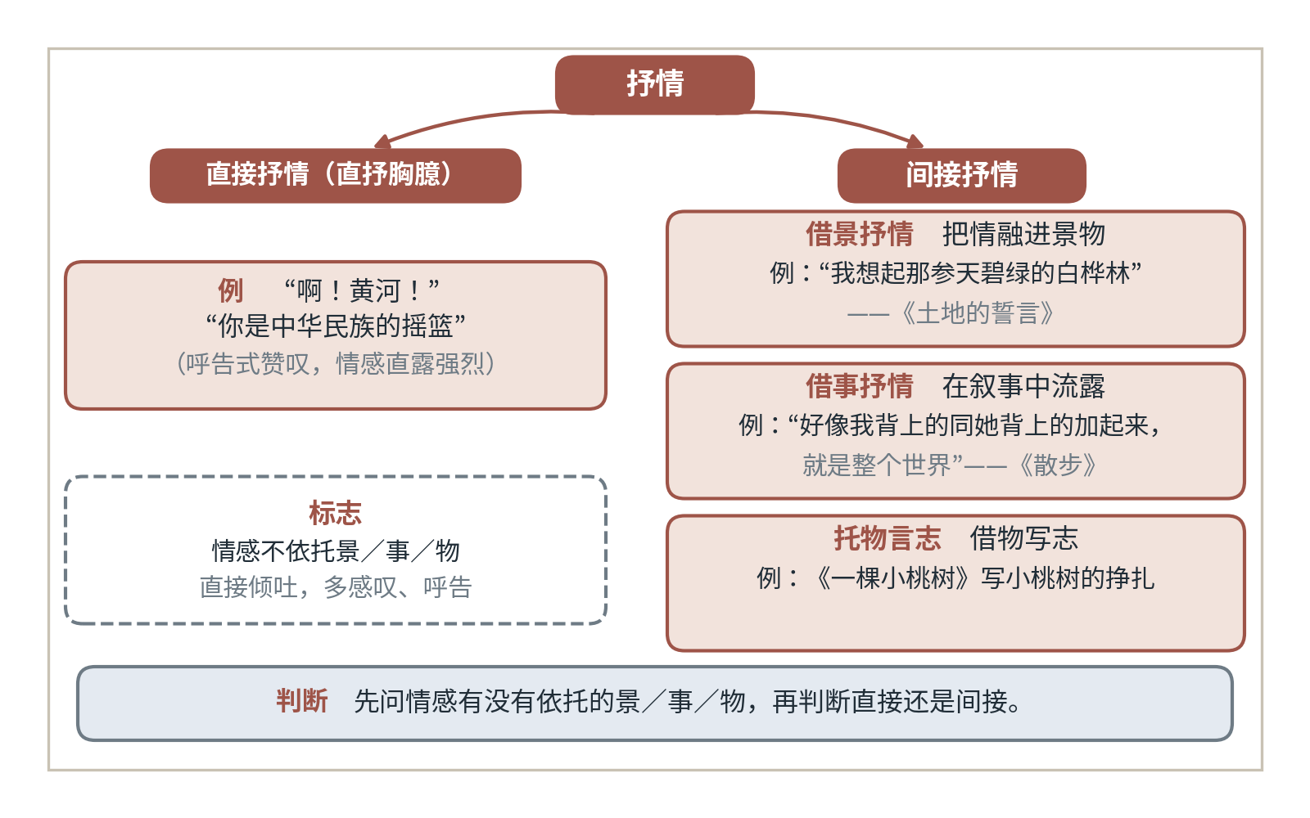
D｜第二单元 · 家国情怀（抒情方式）
学科专业图示（教学示意）
抒情方式分类结构图
顶部“抒情”。左分支“直接抒情（直抒胸臆）”：例句“啊！黄河！你是中华民族的摇篮”（呼告式赞叹）。
语文 · 初中知识讲解课件 ｜ 九科教辅规范包 v1.0 ｜ 23 / 89

Slide 24
09
A1｜第三单元 · 凡人小事（细节描写）
讲解要点（七年级下 · 阅读与鉴赏 · 考查：细节描写的作用、人物情感态度变化；《卖油翁》实词）
3.1 现代文阅读·写人记事散文（《阿长与〈山海经〉》《老王》《台阶》）
圈外貌、动作、语言细节，填“细节—人物形象”对应表
《老王》抓“愧怍”一词倒推全文情感逻辑
《台阶》以台阶为线索，讲象征与父亲形象
3.2 文言文·《卖油翁》
易错警示
✗ 分析细节只答“生动形象”，不说写出人物什么特点
✗ “但手熟尔”的“尔”误译为“你”，漏掉“罢了”的轻描淡写语气
用“睨—微颔”的神态变化讲“唯手熟尔”之理
对比陈尧咨的矜持与卖油翁的从容，讨论“以我酌油知之”的自信
语文 · 初中知识讲解课件 ｜ 九科教辅规范包 v1.0 ｜ 24 / 89

Slide 25
09
A2｜第三单元 · 凡人小事（细节描写）
讲解要点（七年级下 · 阅读与鉴赏 · 考查：细节描写的作用、人物情感态度变化；《卖油翁》实词）
3.3 名著导读·《骆驼祥子》 ＋ 写作·抓住细节
按“三起三落”时间轴梳理祥子命运，标注每次打击的社会原因
写作练“慢镜头”：把一秒钟的动作拆成三个细节写
易错警示
✗ 主题只答“祥子很惨”，读不出“个人奋斗在黑暗社会中的幻灭”
语文 · 初中知识讲解课件 ｜ 九科教辅规范包 v1.0 ｜ 25 / 89

Slide 26
10
A1｜第四单元 · 修身正己（略读与托物言志）
讲解要点（七年级下 · 阅读与鉴赏 · 考查：略读与中心把握；《陋室铭》《爱莲说》托物言志与词句）
4.1 现代文阅读·说理散文与悬念叙事（《叶圣陶先生二三事》《驿路梨花》）
略读先抓中心句“待人厚、律己严”，再回文验证事例
《驿路梨花》讲三次悬念、两次误会，理清插叙与倒叙
4.2 文言文·《陋室铭》《爱莲说》
易错警示
✗ 《驿路梨花》叙述顺序梳理错乱，把插叙当顺叙
✗ “苔痕上阶绿”的“上”当普通名词，看不出名词作动词“长上”
先讲“铭”“说”文体，再抓“惟吾德馨”主旨句回读全篇
“出淤泥而不染”三句逐句对应君子之德，讲托物言志的路径
对比“菊—牡丹—莲”的衬托关系
语文 · 初中知识讲解课件 ｜ 九科教辅规范包 v1.0 ｜ 26 / 89

Slide 27
10
A2｜第四单元 · 修身正己（略读与托物言志）
讲解要点（七年级下 · 阅读与鉴赏 · 考查：略读与中心把握；《陋室铭》《爱莲说》托物言志与词句）
4.3 写作·怎样选材 ＋ 综合性学习·孝亲敬老，从我做起
用“熟悉度—新意度”双坐标筛素材，先淘汰再三选一
综合性学习为长辈做一件事并写过程记录
易错警示
✗ 选材贪“大事件”，身边小事写不出真感受
语文 · 初中知识讲解课件 ｜ 九科教辅规范包 v1.0 ｜ 27 / 89

Slide 28
11
A1｜第五单元 · 哲理之思（托物言志与登临诗）
讲解要点（七年级下 · 阅读与鉴赏 · 考查：托物言志手法辨析、古诗名句理解与默写）
5.1 现代文阅读·托物言志散文（《紫藤萝瀑布》《一棵小桃树》）
画“物”的描写线与“志”的议论抒情线，找出交会句
《紫藤萝瀑布》抓“生命长河”，理出由悲转喜的情感曲线
对比《一棵小桃树》的“我的”叙述，体会物我合一
5.2 诗歌联读·外国诗二首（假如生活欺骗了你／未选择的路）
易错警示
✗ 只答“紫藤萝开得美”，说不出由物及人的“志”
✗ 把“路”实解为林间小路，读不出象征义
《假如生活欺骗了你》读直白劝告式说理诗的语气层次
《未选择的路》用“路”的象征讲人生选择，两首对读“直面与回望”
语文 · 初中知识讲解课件 ｜ 九科教辅规范包 v1.0 ｜ 28 / 89

Slide 29
11
A2｜第五单元 · 哲理之思（托物言志与登临诗）
讲解要点（七年级下 · 阅读与鉴赏 · 考查：托物言志手法辨析、古诗名句理解与默写）
5.3 古代诗歌五首联读（登幽州台歌／望岳／登飞来峰／游山西村／己亥杂诗）
按登临诗三问梳理：登何处—见何景—抒何情
炼字集中练：“会当”“割”“遮”各说一处表达效果
建立晨读默写单：名句按“写景／说理／言志”分栏过关
易错警示
✗ “不畏浮云遮望眼”的理趣答成“写景优美”
语文 · 初中知识讲解课件 ｜ 九科教辅规范包 v1.0 ｜ 29 / 89

Slide 30
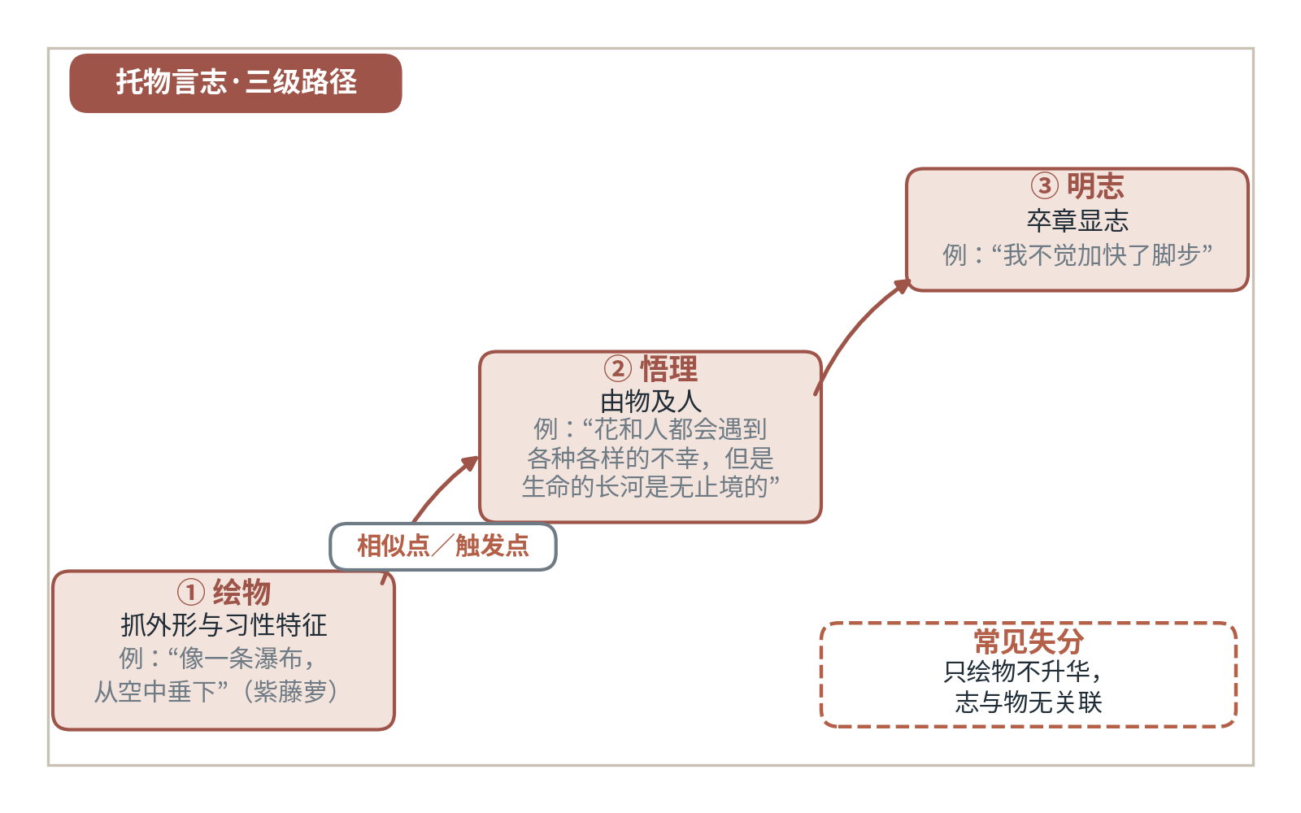
D｜第五单元 · 哲理之思（托物言志与登临诗）
学科专业图示（教学示意）
托物言志“物—理—志”三级路径图
三级向上的台阶式流程：第一级“绘物”：抓外形与习性特征，例：紫藤萝“像一条瀑布，从空中垂下”；第二级“悟理”：由物及人，例：“花和人都会遇到各种各样的不幸，但是生命的长河是无止境的”；第三级“明志”：卒章显志，例：“我不觉加快了脚步”。
语文 · 初中知识讲解课件 ｜ 九科教辅规范包 v1.0 ｜ 30 / 89

Slide 31
12
A1｜第六单元 · 科幻探险（浏览长文）
讲解要点（七年级下 · 阅读与鉴赏 · 考查：浏览与信息提取、伏笔照应；《活板》说明性文言词句）
6.1 现代文阅读·浏览与信息提取（《伟大的悲剧》《太空一日》）
定时浏览《伟大的悲剧》，只记五人行程节点再回头补细节
《太空一日》用小标题列“意外事件清单”，讲纪实文学的真实与惊险
6.2 科幻小说·《带上她的眼睛》 ＋ 名著导读·《海底两万里》
易错警示
✗ 浏览时逐词回读，速度与信息提取双双落空
✗ 把伏笔当“多余描写”，看不出与前文的照应
先设悬念猜“眼睛”是什么，再讲伏笔与反转结构
讨论科幻设定与科学依据的边界
《海底两万里》练快速阅读：每章只记“地点—事件”
语文 · 初中知识讲解课件 ｜ 九科教辅规范包 v1.0 ｜ 31 / 89

Slide 32
12
A2｜第六单元 · 科幻探险（浏览长文）
讲解要点（七年级下 · 阅读与鉴赏 · 考查：浏览与信息提取、伏笔照应；《活板》说明性文言词句）
6.3 文言文·《活板》 ＋ 写作·语言简明
按“制字—排版—印刷—拆版”工序流程图疏通全文动词
讲“火烧令坚”的省略与“火”的活用；写作练删冗余句
易错警示
✗ “火烧令坚”的“火”不解为名词作状语“用火”
语文 · 初中知识讲解课件 ｜ 九科教辅规范包 v1.0 ｜ 32 / 89

Slide 33
13
A｜第一单元 · 活动·探究：新闻
讲解要点（八年级上 · 表达与交流 · 考查：消息的倒金字塔结构、导语拟写、新闻语言的准确客观）
1.1 新闻阅读·消息的结构（消息二则／首届诺贝尔奖颁发／“飞天”凌空／一着惊海天）
用一篇消息拆五部分：标题—导语—主体—背景—结语
讲倒金字塔：重要性递减，导语用“六要素”问答法检验
对比《“飞天”凌空》特写与消息：细节慢镜头与快讯的差异
1.2 新闻采访与写作实践
易错警示
✗ 把导语写成时间地点的流水账，丢掉最核心的事实
✗ 消息里加主观评论词（如“非常感人”），破坏客观性
拟采访提纲：先列“要知道什么”，再排问题顺序
写校园消息，练“导语一句话说清谁在何时何地做了什么”
修改练“删形容词”，体会新闻语言的客观与准确
语文 · 初中知识讲解课件 ｜ 九科教辅规范包 v1.0 ｜ 33 / 89

Slide 34
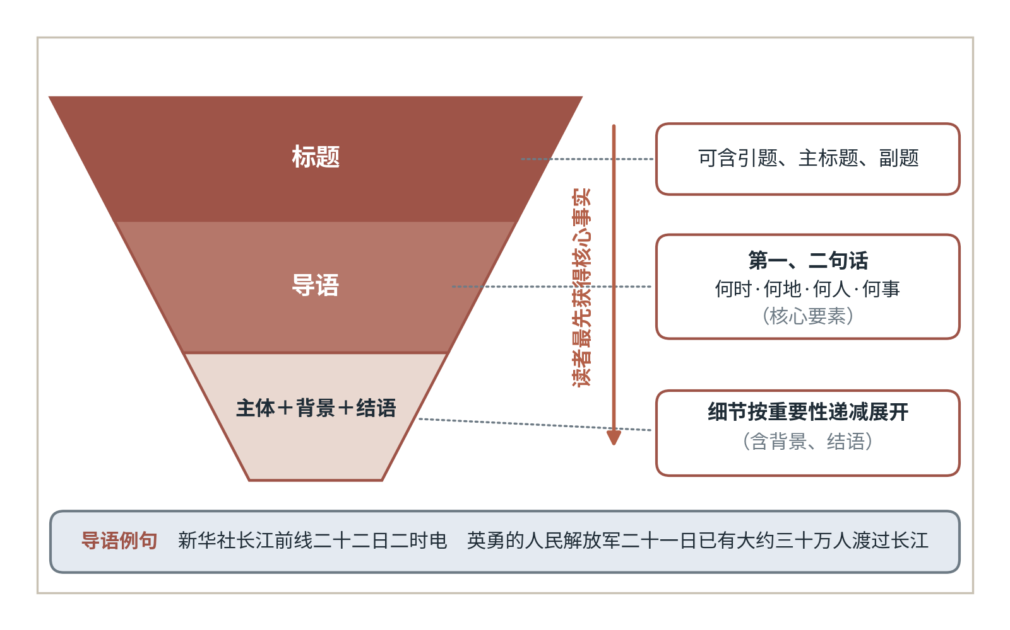
D｜第一单元 · 活动·探究：新闻
学科专业图示（教学示意）
消息倒金字塔结构图
画一个倒置三角形分三层：顶层“标题”（旁注：可含引题、主标题、副题）；中层“导语”（第一二句话，旁注：何时、何地、何人、何事等核心要素，并摘录例句“新华社长江前线二十二日二时电 英勇的人民解放军二十一日已有大约三十万人渡过长江”）；底层…
语文 · 初中知识讲解课件 ｜ 九科教辅规范包 v1.0 ｜ 34 / 89

Slide 35
14
A1｜第二单元 · 品格与光辉（回忆性散文与传记）
讲解要点（八年级上 · 阅读与鉴赏 · 考查：典型事件与细节写人、作者情感把握、传记的真实性）
2.1 现代文阅读·回忆性散文（《藤野先生》《回忆我的母亲》）
区分“事件线”与“情感线”双线读《藤野先生》
圈出“我”的悔愧、感激句，讲回忆散文的今昔双视角
《列夫·托尔斯泰》前抑后扬的外貌描写，讲欲扬先抑
2.2 传记阅读·《美丽的颜色》
易错警示
✗ 把《藤野先生》主题答成“师生情深”，忽略弱国学生的自尊与觉醒
✗ “美丽的颜色”只答“镭的光”，不指信念与热爱之美
在引文（居里夫人原话）与叙述交替处做批注，体会真实感
讨论提炼镭的场景细节，理解“美丽”的双关：镭之光与信念之美
语文 · 初中知识讲解课件 ｜ 九科教辅规范包 v1.0 ｜ 35 / 89

Slide 36
14
A2｜第二单元 · 品格与光辉（回忆性散文与传记）
讲解要点（八年级上 · 阅读与鉴赏 · 考查：典型事件与细节写人、作者情感把握、传记的真实性）
2.3 写作·学写传记 ＋ 综合性学习·人无信不立
写传记先列“年份＋事件”大事记，再选两件事细写
综合性学习搜集诚信格言，访谈身边守信故事并成文
易错警示
✗ 传记写成“优点清单”，没有具体事件支撑
语文 · 初中知识讲解课件 ｜ 九科教辅规范包 v1.0 ｜ 36 / 89

Slide 37
15
A1｜第三单元 · 山水之美（文言写景与唐诗）
讲解要点（八年级上 · 阅读与鉴赏 · 考查：文言写景句翻译、名篇默写、景物特征概括）
3.1 文言文·山水小品（《三峡》《答谢中书书》《记承天寺夜游》《与朱元思书》）
《三峡》按夏—春冬—秋时序理水势，落实“或、襄、漱”等词
《记承天寺夜游》抓“闲人”二字讲苏轼心境，月色三句讲比喻
三篇共读：各找“最传神的一个动词”并说理由
3.2 唐诗五首联读（野望／黄鹤楼／使至塞上／渡荆门送别／钱塘湖春行）
易错警示
✗ “素湍绿潭，回清倒影”两句按固定顺序死译，不知互文见义
✗ 《渡荆门送别》“仍怜故乡水”的拟人手法漏答，只答思乡
五首按情调分组比读：望—愁—壮—喜，先背再析
炼字集中练：“悠然”“孤”“生”“啄”各说一处效果
建立默写自查表：易错字逐个过关
语文 · 初中知识讲解课件 ｜ 九科教辅规范包 v1.0 ｜ 37 / 89

Slide 38
15
A2｜第三单元 · 山水之美（文言写景与唐诗）
讲解要点（八年级上 · 阅读与鉴赏 · 考查：文言写景句翻译、名篇默写、景物特征概括）
3.3 写作·学习描写景物
用“定点观察”与“移步换景”两种顺序各写一段
讲多感官描写：视、听、触各一句组合成景
易错警示
✗ 景物描写无顺序，罗列名词不成画面
语文 · 初中知识讲解课件 ｜ 九科教辅规范包 v1.0 ｜ 38 / 89

Slide 39
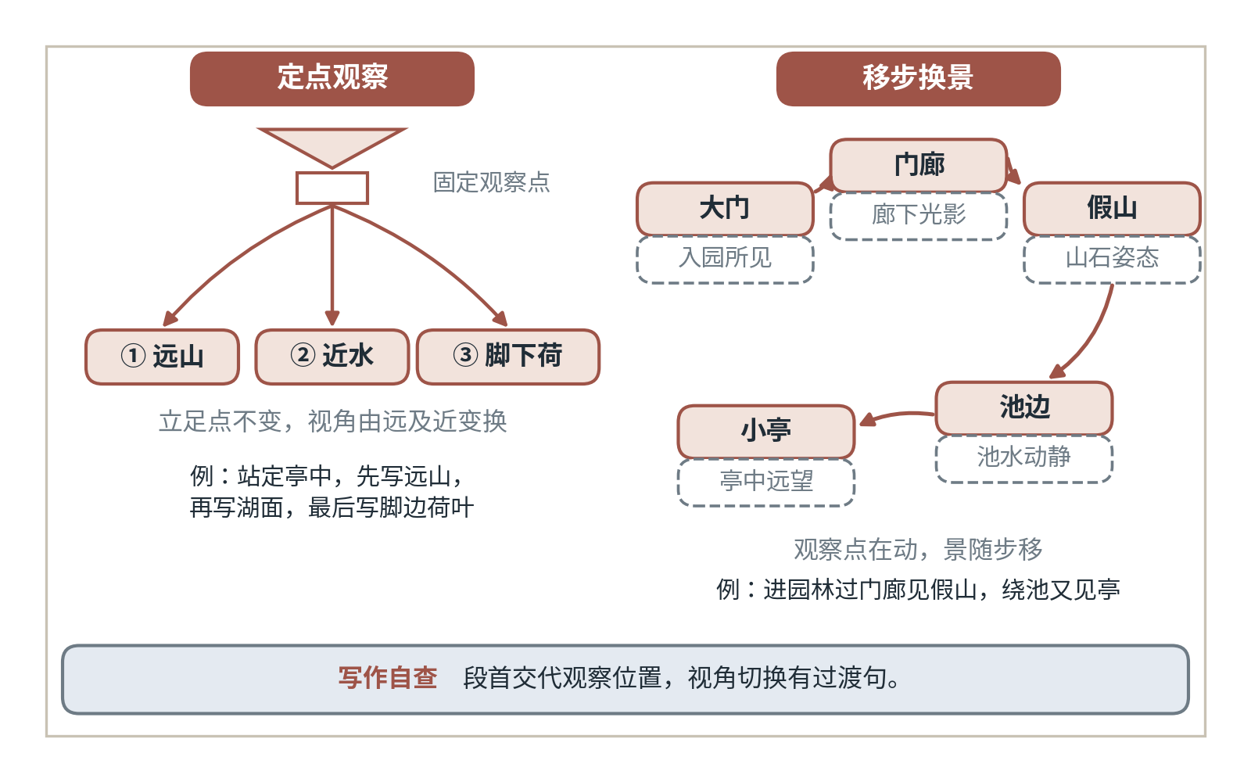
D｜第三单元 · 山水之美（文言写景与唐诗）
学科专业图示（教学示意）
定点观察与移步换景写景顺序对比图
左右两栏对比。左栏“定点观察”：固定观察点图标（小亭），向下三条视线箭头分别标“远山→近水→脚下荷”，旁注“立足点不变，视角由远及近变换”，配例：站定亭中，先写远山，再写湖面，最后写脚边荷叶。
语文 · 初中知识讲解课件 ｜ 九科教辅规范包 v1.0 ｜ 39 / 89

Slide 40
16
A1｜第四单元 · 情感与哲思（背影与白杨）
讲解要点（八年级上 · 阅读与鉴赏 · 考查：《背影》的细节与情感、《白杨礼赞》的象征手法）
4.1 叙事散文·《背影》
找出四次“流泪”与父亲四句言语，理情感变化线
买橘背影段做慢读：动作分解“探—攀—缩—倾”讲细节
讨论“我”的“聪明”反语，体会忏悔语气
4.2 托物言志·《白杨礼赞》 ＋ 散文二篇
易错警示
✗ 把“聪明的”读成真聪明，误判儿子当时的态度
✗ 象征义答成“白杨树很直”，未落到北方抗日军民的精神
先找“不平凡”的反复咏叹，再讲欲扬先抑的开头
画“树形—树性—人格”对应表理解象征
对比结尾提及“楠木”的反衬作用
语文 · 初中知识讲解课件 ｜ 九科教辅规范包 v1.0 ｜ 40 / 89

Slide 41
16
A2｜第四单元 · 情感与哲思（背影与白杨）
讲解要点（八年级上 · 阅读与鉴赏 · 考查：《背影》的细节与情感、《白杨礼赞》的象征手法）
4.3 写作·语言要连贯 ＋ 综合性学习·我们的互联网时代
练代词指代与关联词衔接：删句重排找连贯依据
综合性学习做一次网络词语小调查并汇报
易错警示
✗ 段内句子主语跳跃，指代不明
语文 · 初中知识讲解课件 ｜ 九科教辅规范包 v1.0 ｜ 41 / 89

Slide 42
17
A1｜第五单元 · 文明的印迹（说明文）
讲解要点（八年级上 · 阅读与鉴赏 · 考查：说明方法辨识与作用、说明顺序、说明语言的严密性）
5.1 说明文阅读·抓特征理顺序（中国石拱桥／苏州园林／蝉／梦回繁华）
先用一句话概括“说明什么＋有何特征”，再找总说句
《中国石拱桥》按“由一般到个别”的逻辑顺序讲选材
《苏州园林》讲总分结构与“务必使游览者……”中心句
5.2 说明方法与说明语言
易错警示
✗ 混淆“石拱桥的特征”与“赵州桥的特征”，以偏概全
✗ 作用只答“生动形象”，不结合说明对象的特征
每种方法配原句：举例子—具体，列数字—准确，打比方—形象
做“删去‘约’‘大多数’行不行”练习，讲说明语言的严密
《蝉》对比科学小品与一般说明文的语言趣味
语文 · 初中知识讲解课件 ｜ 九科教辅规范包 v1.0 ｜ 42 / 89

Slide 43
17
A2｜第五单元 · 文明的印迹（说明文）
讲解要点（八年级上 · 阅读与鉴赏 · 考查：说明方法辨识与作用、说明顺序、说明语言的严密性）
5.3 写作·说明事物要抓住特征 ＋ 口语交际·复述与转述
写前先列事物特征三个关键词，全文围绕取舍
复述练“只留主干信息”，转述练人称转换
易错警示
✗ 说明文写成记叙文，插入大量个人经历
语文 · 初中知识讲解课件 ｜ 九科教辅规范包 v1.0 ｜ 43 / 89

Slide 44
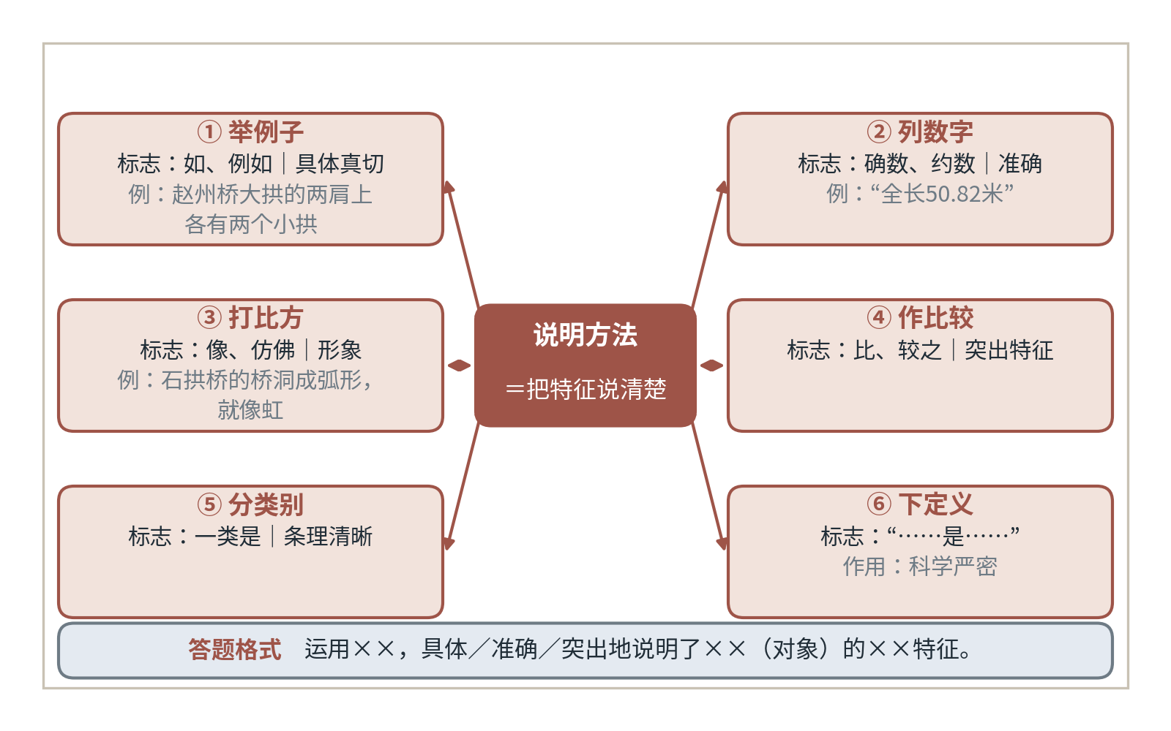
D｜第五单元 · 文明的印迹（说明文）
学科专业图示（教学示意）
常用说明方法及作用体系图
中心框“说明方法＝把特征说清楚”。
语文 · 初中知识讲解课件 ｜ 九科教辅规范包 v1.0 ｜ 44 / 89

Slide 45
18
A1｜第六单元 · 情怀与哲思（诸子史传与诗词）
讲解要点（八年级上 · 阅读与鉴赏 · 考查：文言实词虚词与句式、人物形象概括、诗词名句默写）
6.1 文言文·《富贵不能淫》《生于忧患，死于安乐》
读“大丈夫”三句排比的论辩气势，落实“戒、淫、移、屈”
《生于忧患》梳理“举例—说理—立论”的论证链条
集中积累“发、举、拂、曾”等实词与通假字
6.2 文言文·《愚公移山》《周亚夫军细柳》
易错警示
✗ “丈夫之冠也”的“冠”读错，漏掉“行冠礼”义
✗ 把神话结尾当“迷信”，看不出寄托的信念与恒心
用对话立场表读《愚公》：愚公、其妻、智叟各持何理
讲“杂然相许”等词与神话结尾寄托的信念
《周亚夫军细柳》以霸上、棘门与细柳对写，讲对比与侧面描写
语文 · 初中知识讲解课件 ｜ 九科教辅规范包 v1.0 ｜ 45 / 89

Slide 46
18
A2｜第六单元 · 情怀与哲思（诸子史传与诗词）
讲解要点（八年级上 · 阅读与鉴赏 · 考查：文言实词虚词与句式、人物形象概括、诗词名句默写）
6.3 诗词五首联读 ＋ 写作·表达要得体 ＋ 名著导读·《昆虫记》
五首按“隐逸—忧国—悲壮—咏史—豪放”贴标签分读
《饮酒》以“心远”为理解枢纽，讲“心远地自偏”
《昆虫记》用“科学观察＋文学笔法”双栏笔记读一章
得体写作练对象感：同一请求对师长与同学各说一遍
易错警示
✗ 《赤壁》“铜雀春深锁二乔”的反说手法漏析，只述史实
语文 · 初中知识讲解课件 ｜ 九科教辅规范包 v1.0 ｜ 46 / 89

Slide 47
19
A1｜第一单元 · 民风民俗（多种文体读民俗）
讲解要点（八年级下 · 阅读与鉴赏 · 考查：情景交融、排比反复的语言气势、叙事线索）
1.1 小说·《社戏》
以“盼看社戏—月夜行船—船头看戏—归航偷豆”理情节，讲景中含情
用“再也没吃过那夜似的好豆”倒推双喜等小伙伴的形象
讨论结尾“好豆好戏”的深意：怀念的是人情与自由
1.2 诗歌散文联读（回延安／安塞腰鼓／灯笼）
易错警示
✗ 主题答成“社戏好看”，未读出对自由友爱童年的怀念
✗ 认为反复啰嗦，说不出层层蓄势的表达效果
《回延安》用信天游“两行一节”讲比兴与方言乡土味
《安塞腰鼓》以“好一个安塞腰鼓”的反复句分四层读气势
《灯笼》抓灯笼与亲情的联想链，讲以物寄情
语文 · 初中知识讲解课件 ｜ 九科教辅规范包 v1.0 ｜ 47 / 89

Slide 48
19
A2｜第一单元 · 民风民俗（多种文体读民俗）
讲解要点（八年级下 · 阅读与鉴赏 · 考查：情景交融、排比反复的语言气势、叙事线索）
1.3 写作·学习仿写 ＋ 口语交际·应对
选一段仿句式、一段仿结构，先标注仿点再改写
应对练“听清—想清—答清”三步，追求幽默而得体
易错警示
✗ 仿写成抄写：只换词语，不学结构与句式
语文 · 初中知识讲解课件 ｜ 九科教辅规范包 v1.0 ｜ 48 / 89

Slide 49
20
A1｜第二单元 · 科技之光（事理说明文）
讲解要点（八年级下 · 阅读与鉴赏 · 考查：事理说明的顺序与逻辑、说明方法、句间关系）
2.1 事理说明文阅读（大自然的语言／阿西莫夫短文两篇）
先问“这篇在解释什么现象”，再画因果链图
《大自然的语言》讲由现象到原理的逻辑顺序与四个决定因素
《恐龙无处不有》示范“不同领域证据互证”的科学思维
2.2 语言与写法·科学小品（大雁归来／时间的脚印）
易错警示
✗ 把事理说明顺序答成时间顺序，只因文中有季节词
✗ 说《大雁归来》语言“不准确”，辨不清文学性与科学性可以兼容
集句品析拟人化表达：《大雁归来》的“辩论与喧鸣”
讲列数字与作比较在事理说明中保证准确性
做“调整段落顺序并说理由”的语序题训练
语文 · 初中知识讲解课件 ｜ 九科教辅规范包 v1.0 ｜ 49 / 89

Slide 50
20
A2｜第二单元 · 科技之光（事理说明文）
讲解要点（八年级下 · 阅读与鉴赏 · 考查：事理说明的顺序与逻辑、说明方法、句间关系）
2.3 写作·说明的顺序 ＋ 综合性学习·倡导低碳生活
写前选定时间／空间／逻辑顺序之一，并自检是否贯穿全文
低碳倡议书练“问题—原因—建议”的逻辑段
易错警示
✗ 全文顺序混乱，逻辑段落中又夹时间线
语文 · 初中知识讲解课件 ｜ 九科教辅规范包 v1.0 ｜ 50 / 89

Slide 51
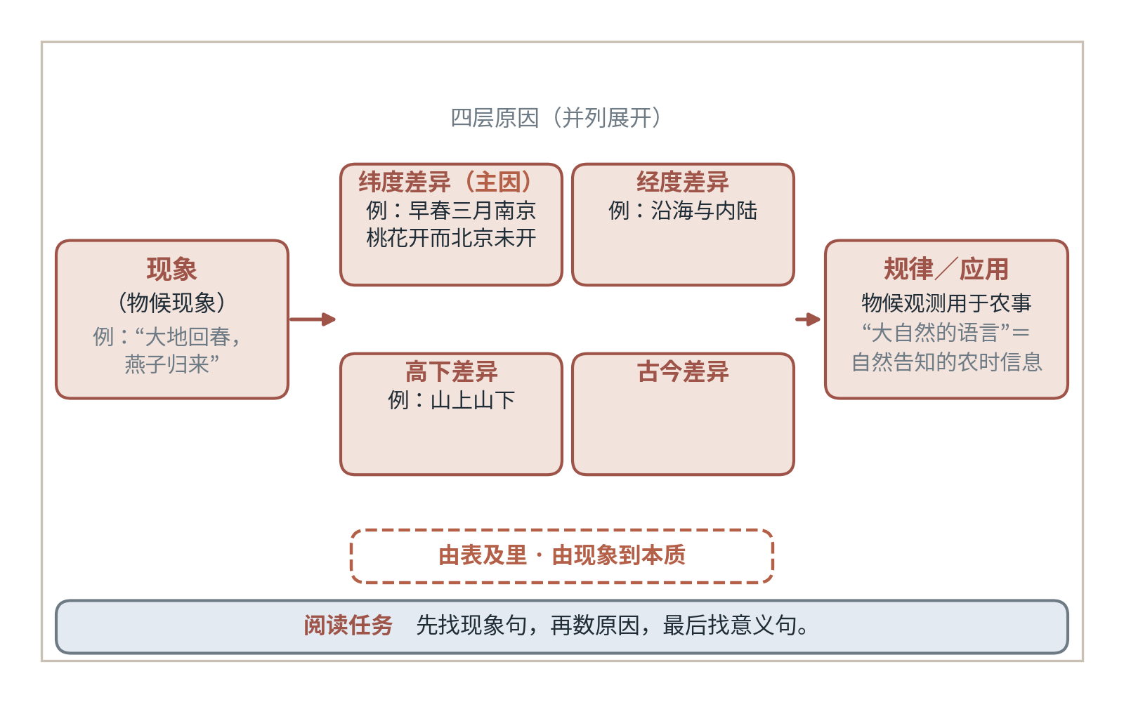
D｜第二单元 · 科技之光（事理说明文）
学科专业图示（教学示意）
事理说明文“现象—原因—规律”因果链结构图
横向三段流程链。左框“现象”：例句“大地回春，燕子归来”（物候现象）；中间向上展开四个并列原因框并注明层级：纬度差异（主因，例：早春三月南京桃花开而北京未开）、经度差异（例：沿海与内陆）、高下差异（例：山上山下）、古今差异；右框“规律／…
语文 · 初中知识讲解课件 ｜ 九科教辅规范包 v1.0 ｜ 51 / 89

Slide 52
21
A1｜第三单元 · 古人的理想（文言积累与《诗经》）
讲解要点（八年级下 · 阅读与鉴赏 · 考查：古今异义与词句翻译、虚实结合、《诗经》重章叠句与比兴）
3.1 文言文·《桃花源记》
以渔人行踪为线：发现—做客—离开—再寻不复得
落实“妻子、绝境、无论”古今异义与“具、咸、叹惋”
讨论“写而复失”的虚实安排：为何寻不到
3.2 文言文·《小石潭记》《核舟记》
易错警示
✗ “率妻子邑人来此绝境”的“妻子”按今义误译
✗ “斗折蛇行”只答“比喻生动”，不说出写溪岸曲折之状
《小石潭记》抓“乐—凄”的情感转折与“斗折蛇行”的比喻
《核舟记》按“总—分—总”的空间顺序理船舱、窗、舟子
讲“可、许、属”等约数词与文言数量表达
语文 · 初中知识讲解课件 ｜ 九科教辅规范包 v1.0 ｜ 52 / 89

Slide 53
21
A2｜第三单元 · 古人的理想（文言积累与《诗经》）
讲解要点（八年级下 · 阅读与鉴赏 · 考查：古今异义与词句翻译、虚实结合、《诗经》重章叠句与比兴）
3.3 诗歌·《诗经》二首（关雎／蒹葭） ＋ 名著导读·《经典常谈》
《关雎》《蒹葭》各找三节重复句，读出一唱三叹
讲比兴：雎鸠和鸣、蒹葭苍苍如何起兴
《经典常谈》选读两章，做内容提要卡
易错警示
✗ “所谓伊人”指代答成具体某人，读不出可望难即的求索
语文 · 初中知识讲解课件 ｜ 九科教辅规范包 v1.0 ｜ 53 / 89

Slide 54
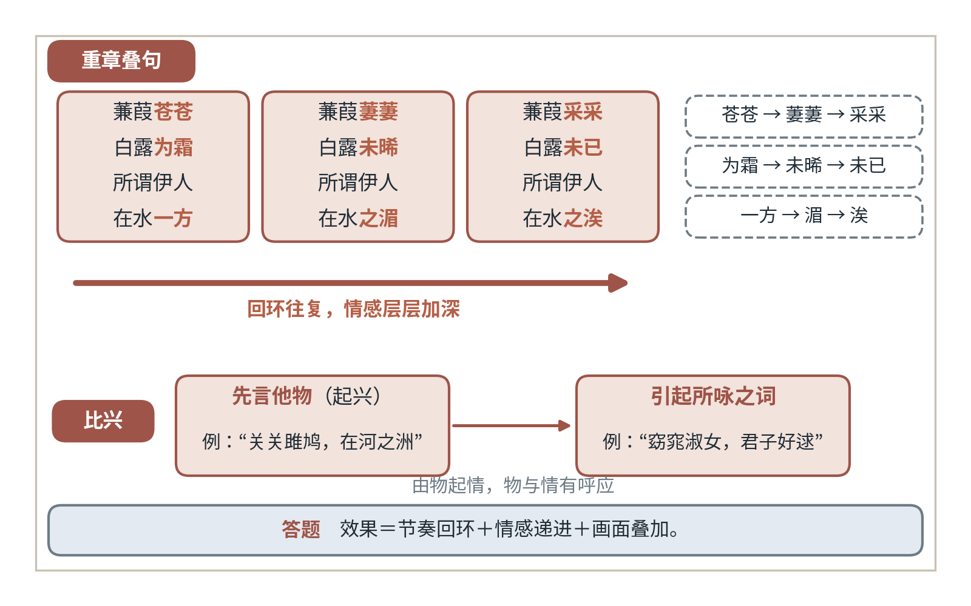
D｜第三单元 · 古人的理想（文言积累与《诗经》）
学科专业图示（教学示意）
《诗经》重章叠句与比兴结构图
上半区“重章叠句”：《蒹葭》三节并排三个竖框，内容同为“蒹葭XX，白露XX”，只换词处用高亮标注（苍苍→萋萋→采采；为霜→未晞→未已；一方→湄→涘），三框下方一条向右加粗箭头标“回环往复，情感层层加深”。
语文 · 初中知识讲解课件 ｜ 九科教辅规范包 v1.0 ｜ 54 / 89

Slide 55
22
A｜第四单元 · 思想的声音（活动·探究：演讲）
讲解要点（八年级下 · 表达与交流 · 考查：演讲的听众意识、观点与材料配合、即席讲话）
4.1 演讲词阅读（最后一次讲演／应有格物致知精神／我一生中的重要抉择／庆祝奥林匹克运动复兴25周年）
标注《最后一次讲演》的感叹句问句，读出现场感与爱憎
《应有格物致知精神》抓“实验精神”论点与亲历论据的配合
四篇对比表：面对谁讲—为何讲—要听众做什么
4.2 撰写演讲稿 ＋ 口语交际·即席讲话
易错警示
✗ 只当议论文读，忽略“听众意识”与现场呼应
✗ 演讲稿写成作文腔：长句多、没有停顿与呼告设计
定题先答“给谁听、希望他们做什么”两问再写
草稿用“观点—故事—号召”三段式，先讲给同伴听再改
即席讲话练“一句观点＋一个例子”快速成段
语文 · 初中知识讲解课件 ｜ 九科教辅规范包 v1.0 ｜ 55 / 89

Slide 56
23
A1｜第五单元 · 江山多娇（游记）
讲解要点（八年级下 · 阅读与鉴赏 · 考查：所至所见所感、定点换景、语言风格品析）
5.1 游记阅读·所至所见所感（壶口瀑布／在长江源头各拉丹冬／登勃朗峰／一滴水经过丽江）
用三栏表拆游记：所至（行踪）—所见（景物）—所感（情思）
《壶口瀑布》讲定点换景：水的形态与黄河的精神双重描写
《一滴水经过丽江》讲独特叙述视角：以水为眼看全城
5.2 语言品析与写法比较
易错警示
✗ 只复述行踪，丢掉“所感”，读不出由景入理
✗ 认为写景就是堆形容词，忽视动词的观察精度
《各拉丹冬》品长句节奏与身体感受交织的写法
四篇比较：叙述视角不同如何影响景物取舍
品动词精准度：“夺路而走”“跌”等词各说效果
语文 · 初中知识讲解课件 ｜ 九科教辅规范包 v1.0 ｜ 56 / 89

Slide 57
23
A2｜第五单元 · 江山多娇（游记）
讲解要点（八年级下 · 阅读与鉴赏 · 考查：所至所见所感、定点换景、语言风格品析）
5.3 写作·学写游记
行程单先列“所至”，再选两处景细写，末句点所感
用“一处景、三种感官”检查单防止流水账
易错警示
✗ 记游写成“几点到、几点走”的日程表
语文 · 初中知识讲解课件 ｜ 九科教辅规范包 v1.0 ｜ 57 / 89

Slide 58
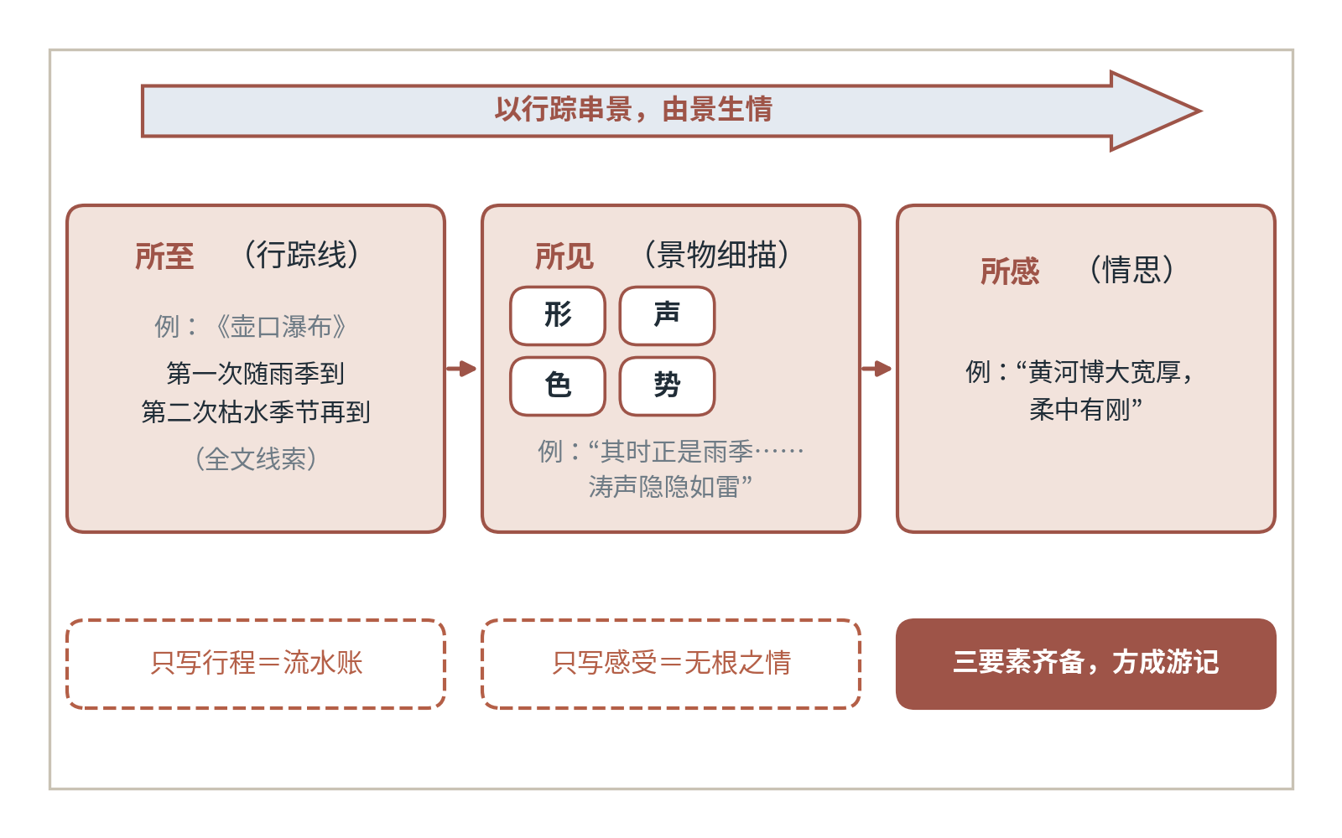
D｜第五单元 · 江山多娇（游记）
学科专业图示（教学示意）
游记三要素“所至—所见—所感”结构图
三栏横向结构，用箭头贯穿。第一栏“所至（行踪线）”：例《壶口瀑布》“第一次随雨季到／第二次枯水季节再到”；第二栏“所见（景物细描）”：内分四个小格“形、声、色、势”，例句“其时正是雨季……涛声隐隐如雷”；第三栏“所感（情思）”：例“黄河…
语文 · 初中知识讲解课件 ｜ 九科教辅规范包 v1.0 ｜ 58 / 89

Slide 59
24
A1｜第六单元 · 古人的哲思（诸子与讽喻诗）
讲解要点（八年级下 · 阅读与鉴赏 · 考查：文言虚词与句式、托物寓意、讽喻诗主旨）
6.1 文言文·《北冥有鱼》《庄子与惠子游于濠梁之上》
讲“鲲鹏”意象的奇大与“野马尘埃”的相对视野
濠梁之辩梳理两人逻辑线，玩味“鱼之乐”的机锋
积累“志、抟、固、循”等实词
6.2 文言文·《虽有嘉肴》《大道之行也》《马说》
易错警示
✗ “怒而飞”的“怒”按今义解作“生气”，漏掉“振奋”义
✗ “食马者”的“食”读错，通“饲”喂马之义不明
《虽有嘉肴》讲“教然后知困”的类比推理链
《大道之行也》梳理“天下为公—选贤与能—讲信修睦”纲领与“大同”图景
《马说》抓三个“也”字句读层层递进的悲愤，讲托物寓意
语文 · 初中知识讲解课件 ｜ 九科教辅规范包 v1.0 ｜ 59 / 89

Slide 60
24
A2｜第六单元 · 古人的哲思（诸子与讽喻诗）
讲解要点（八年级下 · 阅读与鉴赏 · 考查：文言虚词与句式、托物寓意、讽喻诗主旨）
6.3 唐诗三首联读 ＋ 写作·学写故事 ＋ 名著导读·《钢铁是怎样炼成的》
《石壕吏》《茅屋为秋风所破歌》《卖炭翁》按“苦难由谁造成”对读
讲《茅屋》由己及人的推己情怀与《卖炭翁》的白描叙事
写作练虚构：给卖炭翁写一个合理结局并自检历史情境
《钢铁是怎样炼成的》用“摘抄＋笔记”法读保尔的成长线
易错警示
✗ 《卖炭翁》批判对象答成“宫使个人”，读不出宫市制度之弊
语文 · 初中知识讲解课件 ｜ 九科教辅规范包 v1.0 ｜ 60 / 89

Slide 61
25
A｜第一单元 · 活动·探究：诗歌
讲解要点（九年级上 · 表达与交流 · 考查：意象与情感把握、诗歌朗诵设计、仿写创作）
1.1 诗歌联读（沁园春·雪／我爱这土地／乡愁／你是人间的四月天／我看）
建意象卡：土地、鸟、乡愁中的邮票船票、雪各象征什么
《沁园春·雪》上阕写景下阕论史，抓“数风流人物”主旨
五首对比读：同是写景，情感落点各在哪里
1.2 朗诵设计与创作尝试 ＋ 名著导读·《艾青诗选》
易错警示
✗ 意象与象征义混答，“意象”栏填成情感词
✗ 仿写只换韵脚不换意象结构，写成打油诗
朗诵标注三件套：重音、停连、语速，并说明设计依据
仿《乡愁》的结构，换新意象创作四节小诗
用“意象—情感—节奏”三指标互评，《艾青诗选》按意象归组读
语文 · 初中知识讲解课件 ｜ 九科教辅规范包 v1.0 ｜ 61 / 89

Slide 62
26
A1｜第二单元 · 观点与论证（议论文入门）
讲解要点（九年级上 · 阅读与鉴赏 · 考查：中心论点提取、论据类型与作用、论证思路梳理）
2.1 议论文阅读·论点与论据（敬业与乐业／论教养／精神的三间小屋）
教“标题—开头—结尾”三步找中心论点，再回全文验证
区分事实论据与道理论据，各配一句原文
《敬业与乐业》讲“有业—敬业—乐业”层进结构
2.2 论证思路梳理
易错警示
✗ 把论题（敬业与乐业）当论点，找不到表达观点的判断句
✗ 复述思路只罗列论据，不说论据如何支撑论点
用“先提出—再分析—最后得出”三段模板口头复述思路
讲引用名言后的“阐释句”：名言与观点之间的桥
语文 · 初中知识讲解课件 ｜ 九科教辅规范包 v1.0 ｜ 62 / 89

Slide 63
26
A2｜第二单元 · 观点与论证（议论文入门）
讲解要点（九年级上 · 阅读与鉴赏 · 考查：中心论点提取、论据类型与作用、论证思路梳理）
2.3 写作·观点要明确 ＋ 综合性学习·君子自强不息
训练一句话观点：对象＋判断＋理由提示
用“观点句开路”改写一段观点模糊的文字
自强不息主题活动先定小切口，再查资料立观点
易错警示
✗ 观点以疑问句或两面话出现，立场不明
语文 · 初中知识讲解课件 ｜ 九科教辅规范包 v1.0 ｜ 63 / 89

Slide 64
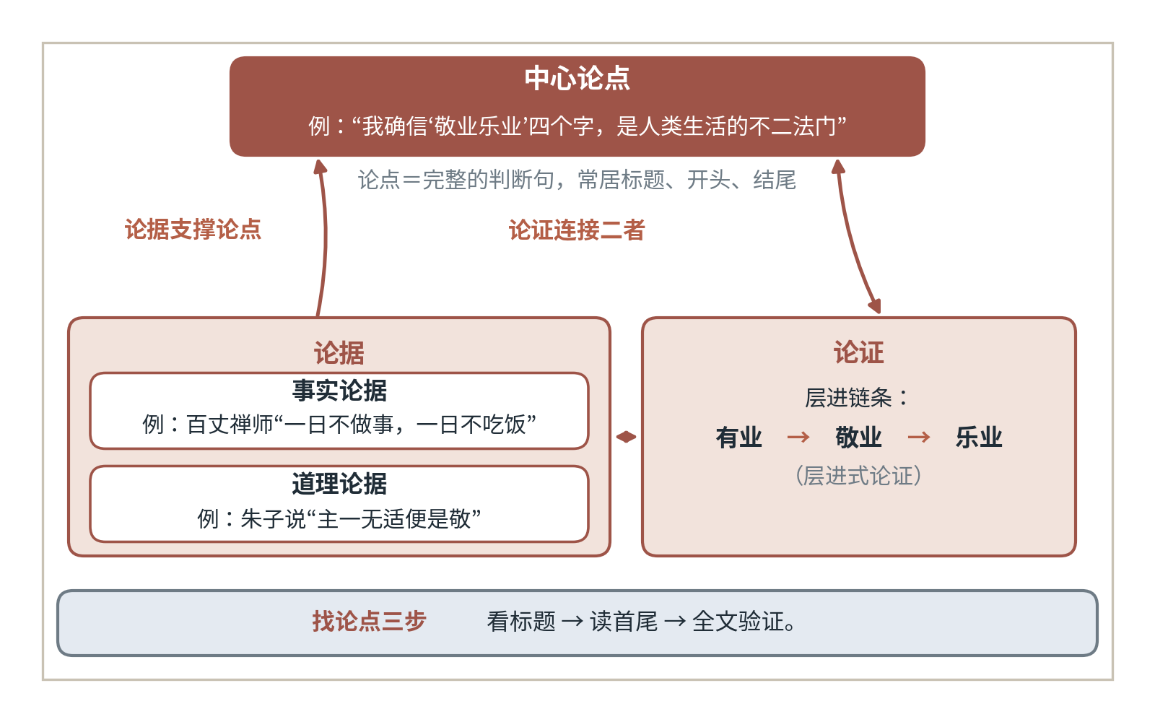
D｜第二单元 · 观点与论证（议论文入门）
学科专业图示（教学示意）
议论文“论点—论据—论证”三要素结构图
顶部“中心论点”框：例句“我确信‘敬业乐业’四个字，是人类生活的不二法门”，旁注“论点＝完整的判断句，常居标题、开头、结尾”。
语文 · 初中知识讲解课件 ｜ 九科教辅规范包 v1.0 ｜ 64 / 89

Slide 65
27
A1｜第三单元 · 忧乐情怀（文言名篇）
讲解要点（九年级上 · 阅读与鉴赏 · 考查：重点句翻译、主旨句理解、名篇默写）
3.1 文言文·《岳阳楼记》
理两幅画面对照结构：淫雨霏霏—春和景明，各配迁客骚人之情
抓“不以物喜，不以己悲”讲互文，落“先忧后乐”主旨
积累“具、备、微、尝”等实词与“然则”等虚词
3.2 文言文·《醉翁亭记》《湖心亭看雪》
易错警示
✗ “不以物喜，不以己悲”拆开直译，不知互文义为“不因外物和自己而或喜或悲”
✗ 《醉翁亭记》主旨答成“喝酒快乐”，未到“与民同乐”
数“也”字句读回环往复之乐，理三层乐：山水—宴酣—与民
《湖心亭看雪》白描“一痕—一点—一芥—两三粒”讲镜头式缩放
两篇对读：“乐”与“痴”各是何种心境
语文 · 初中知识讲解课件 ｜ 九科教辅规范包 v1.0 ｜ 65 / 89

Slide 66
27
A2｜第三单元 · 忧乐情怀（文言名篇）
讲解要点（九年级上 · 阅读与鉴赏 · 考查：重点句翻译、主旨句理解、名篇默写）
3.3 诗词三首联读 ＋ 写作·议论要言之有据
三首按“遭际—态度”对读：行路难之昂扬、席上赠答之豁达、水调歌头之释然
讲“长风破浪会有时”“病树前头万木春”等名句的理趣
写作练论据三分：事例、数据、名言各一，均须阐释
易错警示
✗ 论据堆砌不加阐释，观点与材料两张皮
语文 · 初中知识讲解课件 ｜ 九科教辅规范包 v1.0 ｜ 66 / 89

Slide 67
28
A1｜第四单元 · 成长与世相（小说）
讲解要点（九年级上 · 阅读与鉴赏 · 考查：人物形象分析、环境描写作用、小说主题归纳）
4.1 小说阅读·人物与情节（故乡／我的叔叔于勒／孤独之旅）
画《故乡》前后对比表：闰土、杨二嫂的“变”与“我”的悲
《我的叔叔于勒》以“称呼变化”为线索读菲利普夫妇态度曲线
讲插叙与倒叙在小说中的作用
4.2 环境描写与主题归纳
易错警示
✗ 概括人物用“好—坏”二分，看不出性格的社会成因
✗ 环境描写作用只答“交代背景”，不与人物心境关联
《故乡》开头“苍黄的天”与结尾“路”的意象各有什么用
《孤独之旅》鸭群、风雨与杜小康成长的对应
主题归纳三问：写了何事—人物何变—作者何意
语文 · 初中知识讲解课件 ｜ 九科教辅规范包 v1.0 ｜ 67 / 89

Slide 68
28
A2｜第四单元 · 成长与世相（小说）
讲解要点（九年级上 · 阅读与鉴赏 · 考查：人物形象分析、环境描写作用、小说主题归纳）
4.3 写作·学习缩写 ＋ 名著导读·《水浒传》
缩写练“保主干删枝叶”：情节链与关键对话必须保留
《水浒传》用人物绰号卡与回目串联法读
易错警示
✗ 缩写抄成情节简介，丢掉原文关键细节与对话
语文 · 初中知识讲解课件 ｜ 九科教辅规范包 v1.0 ｜ 68 / 89

Slide 69
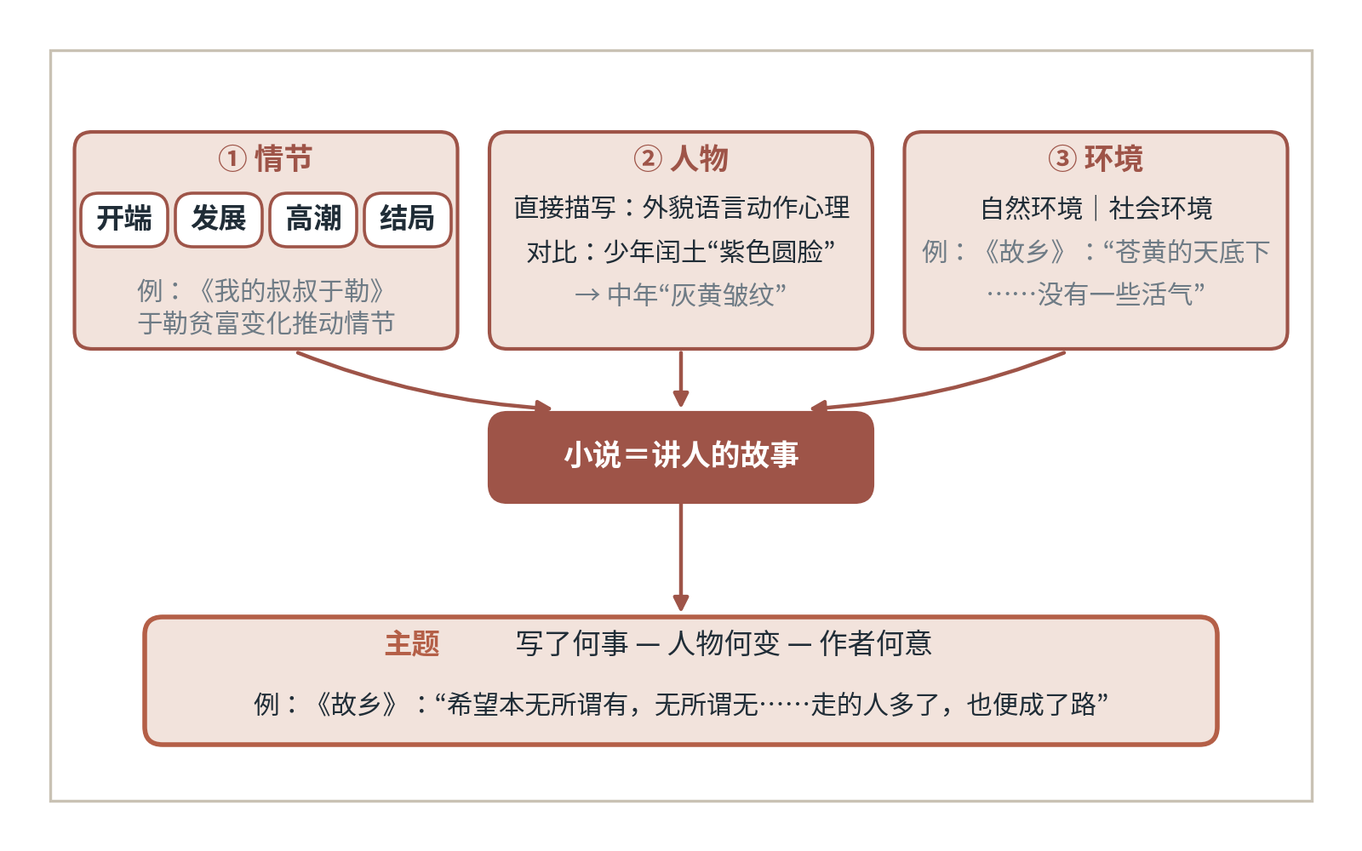
D｜第四单元 · 成长与世相（小说）
学科专业图示（教学示意）
小说“三要素—主题”阅读路径结构图
中心框“小说＝讲人的故事”。外圈三个节点按阅读顺序排列：①情节（内分四格：开端—发展—高潮—结局，例：《我的叔叔于勒》以于勒贫富变化推动情节）；②人物（内分“直接描写：外貌语言动作心理”与“前后对比：例少年闰土‘紫色圆脸’→中年‘灰黄皱…
语文 · 初中知识讲解课件 ｜ 九科教辅规范包 v1.0 ｜ 69 / 89

Slide 70
29
A1｜第五单元 · 怀疑与创造（立论与驳论）
讲解要点（九年级上 · 阅读与鉴赏 · 考查：驳论结构辨析、论证语言的严密性）
5.1 驳论文阅读·《中国人失掉自信力了吗》
先找“靶子”：对方的论点与论据各是什么
讲“驳论证优先于驳论点”的思路与“中国的脊梁”立论
品“他信力”“自欺力”仿词的讽刺力量
5.2 立论阅读·怀疑与创造（怀疑与学问／谈创造性思维／创造宣言）
易错警示
✗ 混淆驳论与立论，把全文当正面立论读
✗ 把“怀疑一切”当主旨，漏掉“在怀疑基础上求真”
《怀疑与学问》讲“怀疑—辨伪—创新”的治学链条与两个分论点
《创造宣言》的排比段与密集例证处，做朗读与梳理
议语言严密性：删去“往往”“并非”后比较表达差异
语文 · 初中知识讲解课件 ｜ 九科教辅规范包 v1.0 ｜ 70 / 89

Slide 71
29
A2｜第五单元 · 怀疑与创造（立论与驳论）
讲解要点（九年级上 · 阅读与鉴赏 · 考查：驳论结构辨析、论证语言的严密性）
5.3 写作·论证要合理 ＋ 口语交际·讨论
练“换论据说明为何不合”，保证论据与观点匹配
讨论课立规则：先复述对方观点，再反驳
易错警示
✗ 论据与观点错位仍觉自洽，缺少自检环节
语文 · 初中知识讲解课件 ｜ 九科教辅规范包 v1.0 ｜ 71 / 89

Slide 72
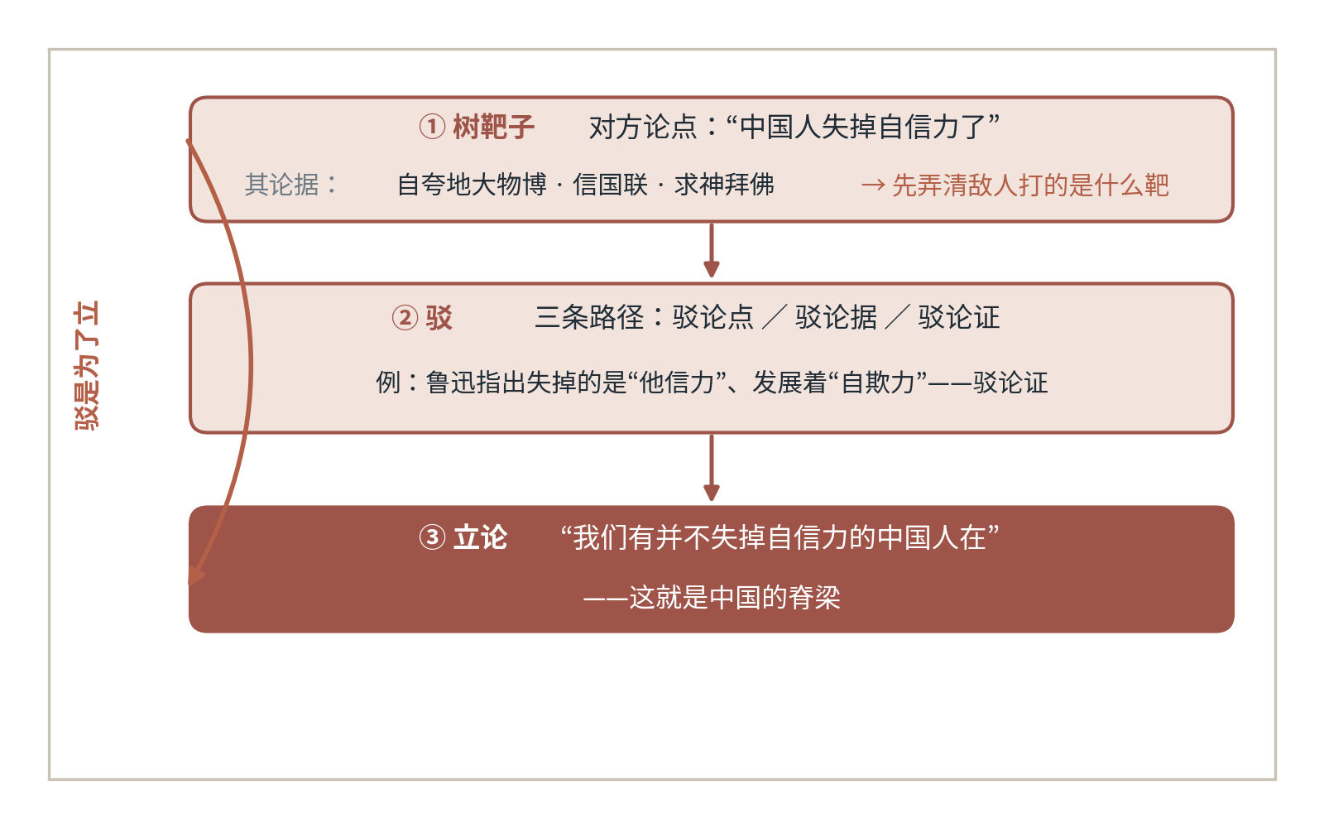
D｜第五单元 · 怀疑与创造（立论与驳论）
学科专业图示（教学示意）
驳论文“树靶—驳倒—立论”结构图
竖排三块，箭头向下。第一块“树靶子”：列出对方论点“中国人失掉自信力了”及其论据（自夸地大物博、信国联、求神拜佛），旁注“先弄清敌人打的是什么靶”。
语文 · 初中知识讲解课件 ｜ 九科教辅规范包 v1.0 ｜ 72 / 89

Slide 73
30
A1｜第六单元 · 古典小说（白话小说源流）
讲解要点（九年级上 · 梳理与探究 · 考查：古代白话词语、讽刺与衬托手法、人物性格把握）
6.1 小说联读·情节与人物（智取生辰纲／范进中举／三顾茅庐／刘姥姥进大观园）
《智取生辰纲》双线对写：杨志之“智失”与吴用之“智取”
《范进中举》抓胡屠户前后言行对比，讲讽刺与夸张
《三顾茅庐》讲衬托：张飞之躁衬刘备之诚
6.2 语言·古代白话的读法
易错警示
✗ 把《范进中举》主旨答成“读书改变命运”，读反了讽刺义
✗ 按现代义硬解“计较”“攀谈”等词造成误读
建立“古今异义”随文卡：计较、兀自、理会等
分角色朗读，体会市井口气与人物身份的对应
语文 · 初中知识讲解课件 ｜ 九科教辅规范包 v1.0 ｜ 73 / 89

Slide 74
30
A2｜第六单元 · 古典小说（白话小说源流）
讲解要点（九年级上 · 梳理与探究 · 考查：古代白话词语、讽刺与衬托手法、人物性格把握）
6.3 写作·学习改写
改写三原则：忠于原意—变化文体—合理增删
练把《刘姥姥进大观园》一段改为剧本对白
易错警示
✗ 改写随意增删情节，偏离原作意图
语文 · 初中知识讲解课件 ｜ 九科教辅规范包 v1.0 ｜ 74 / 89

Slide 75
31
A｜第一单元 · 活动·探究：诗歌
讲解要点（九年级下 · 表达与交流 · 考查：意象群体与时代背景、象征手法辨析）
1.1 诗歌联读（祖国啊，我亲爱的祖国／梅岭三章／短诗五首／海燕）
《祖国啊》理“我—你”呼应与四组意象的时代层次
《梅岭三章》用“小序＋三章”结构读断头之际的豪情
《海燕》以海鸥、海鸭、企鹅反衬海燕，讲象征系统
1.2 写作·学习扩写
易错警示
✗ 象征义脱离时代背景空谈，说不出“暴风雨”所指
✗ 扩写跑题：细节很多但偏离原文中心事件
扩写练“给骨架添血肉”：动作、环境、心理三向加细
自检扩写三问：原意变否—细节合理否—重心保住否
语文 · 初中知识讲解课件 ｜ 九科教辅规范包 v1.0 ｜ 75 / 89

Slide 76
32
A1｜第二单元 · 人物画廊（小说笔法）
讲解要点（九年级下 · 阅读与鉴赏 · 考查：人物复杂性格、细节与语言的讽刺力、作文审题）
2.1 小说阅读·复杂人物（孔乙己／变色龙）
集“手”的动作细节串出孔乙己的命运线
数“笑”字多处，从看客视角读悲剧的凉薄
《变色龙》五次“变色”表格化：态度随证据翻转
2.2 笔法比较·《溜索》《蒲柳人家》
易错警示
✗ 给孔乙己贴“懒惰”单标签，看不出善良、迂腐并存
✗ 只复述情节，说不出语言与人物气质的关联
《溜索》以短句白描读惊险节奏与首领形象
《蒲柳人家》品豪爽泼辣的乡土语言与一丈青形象
两篇对比：语言的节奏与色彩如何塑造人物
语文 · 初中知识讲解课件 ｜ 九科教辅规范包 v1.0 ｜ 76 / 89

Slide 77
32
A2｜第二单元 · 人物画廊（小说笔法）
讲解要点（九年级下 · 阅读与鉴赏 · 考查：人物复杂性格、细节与语言的讽刺力、作文审题）
2.3 写作·审题立意
审题三问：限定了什么—关键词何意—能立几个意
用“近—反—新”三向筛立意，取其一再列提纲
易错警示
✗ 立意停留在字面，选材雷同
语文 · 初中知识讲解课件 ｜ 九科教辅规范包 v1.0 ｜ 77 / 89

Slide 78
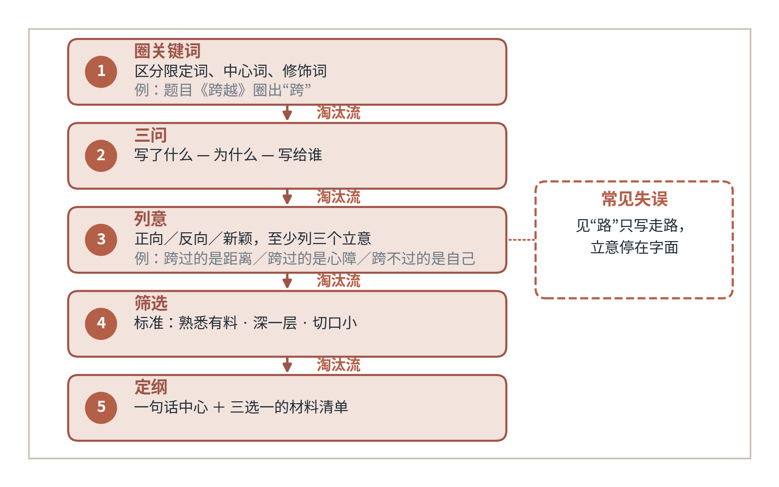
D｜第二单元 · 人物画廊（小说笔法）
学科专业图示（教学示意）
作文审题立意五步流程图
纵向五步流程，每步一个方框加一句操作说明：第一步“圈关键词”（区分限定词、中心词、修饰词，例：题目《跨越》圈出“跨”）；第二步“三问”（写了什么—为什么—写给谁）；第三步“列意”（正向／反向／新颖至少列三个立意，例：跨过的是距离／跨过的…
语文 · 初中知识讲解课件 ｜ 九科教辅规范包 v1.0 ｜ 78 / 89

Slide 79
33
A1｜第三单元 · 古人的抉择（义利与使臣风骨）
讲解要点（九年级下 · 阅读与鉴赏 · 考查：议论文言的论证、实词虚词、爱国词默写）
3.1 文言文·《鱼我所欲也》
以“舍鱼取熊掌”类比起讲，理“舍生取义”论证链
讲排比与反问的论辩力度，落实“得、为、加、已”等词
3.2 文言文·《唐雎不辱使命》《送东阳马生序》
易错警示
✗ “非独贤者有是心也”的“是”误作判断词，漏掉代词“这”义
✗ “休祲降于天”按字面猜译，不解吉凶征兆之义
唐雎以“布衣之怒”对“天子之怒”，讲外交辞令的进退
《送东阳马生序》先叙己苦再勉后生，讲对比与以身作则
积累“徒、休祲”与“以……为”句式
语文 · 初中知识讲解课件 ｜ 九科教辅规范包 v1.0 ｜ 79 / 89

Slide 80
33
A2｜第三单元 · 古人的抉择（义利与使臣风骨）
讲解要点（九年级下 · 阅读与鉴赏 · 考查：议论文言的论证、实词虚词、爱国词默写）
3.3 词四首联读 ＋ 写作·布局谋篇 ＋ 名著导读（儒林外史／简·爱）
四首按“秋思—出猎—壮词—巾帼”对读报国心绪的差异
讲“了却君王天下事”的梦境与现实落差
布局谋篇练小标题式与欲扬先抑式两种结构
名著导读：《儒林外史》做讽刺人物卡，《简·爱》画成长线对照卡
易错警示
✗ 《破阵子》只读出豪壮，漏掉“可怜白发生”的悲愤落差
语文 · 初中知识讲解课件 ｜ 九科教辅规范包 v1.0 ｜ 80 / 89

Slide 81
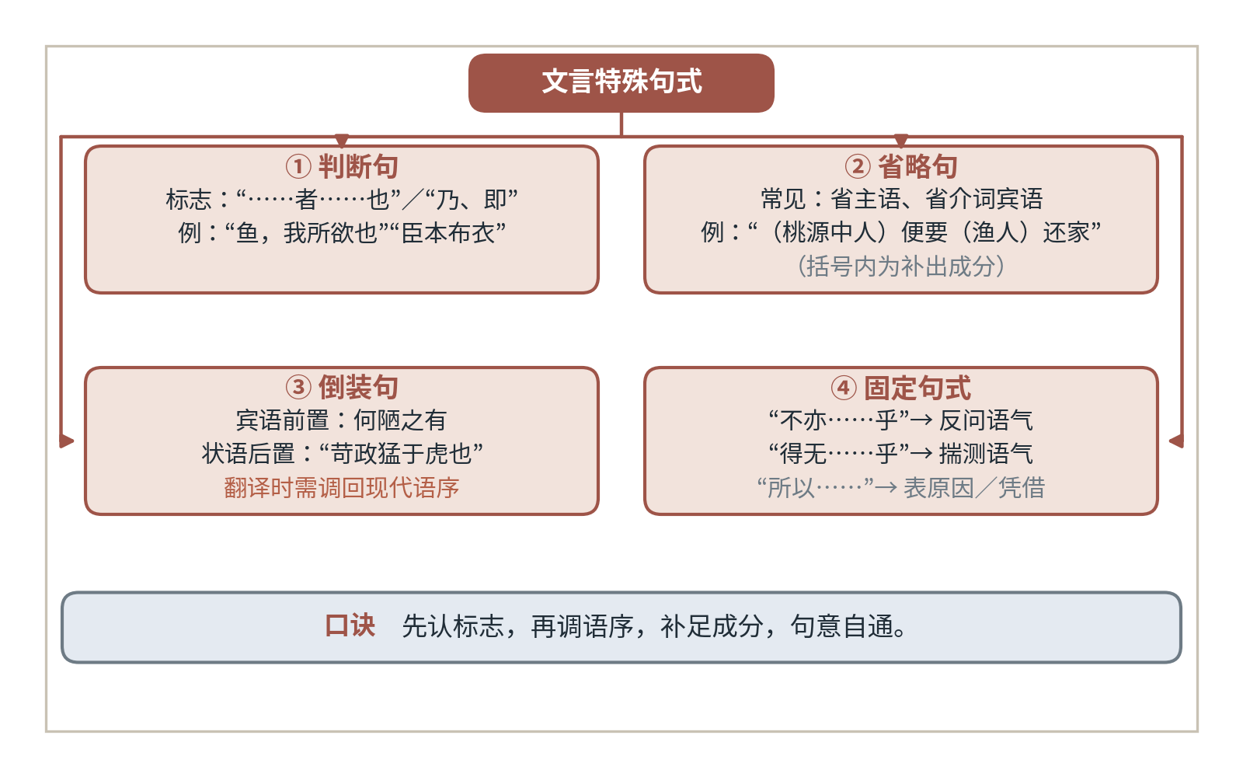
D｜第三单元 · 古人的抉择（义利与使臣风骨）
学科专业图示（教学示意）
文言特殊句式体系图
中心框“文言特殊句式”，四个分支，每支含句式标签＋标志＋统编教材课文原句：①判断句（标志“……者……也”或“乃、即”，例：“鱼，我所欲也”“臣本布衣”）；②省略句（常见省主语、省介词宾语，例：《桃花源记》“（桃花源中人）便要（渔人）还家…
语文 · 初中知识讲解课件 ｜ 九科教辅规范包 v1.0 ｜ 81 / 89

Slide 82
34
A1｜第四单元 · 读书与审美（文艺论文）
讲解要点（九年级下 · 阅读与鉴赏 · 考查：观点提炼、举例论证、批读方法迁移）
4.1 议论文联读·读书之法（谈读书／不求甚解）
《谈读书》排比喻证密集处，先分类后品味
《不求甚解》为“好读书不求甚解”翻案，讲驳立结合
两篇对读：精读与博览如何互补
4.2 文艺论文·鉴赏方法（山水画的意境／无言之美／驱遣我们的想象）
易错警示
✗ 把“不求甚解”当贬义成语用，未读出马南邨的辩证
✗ 摘抄术语不举例，答不出意境如何生成
《山水画的意境》以实例讲“意境＝景与情的结合”
《无言之美》以文学例证讲含蓄之美，先读例再读论
语文 · 初中知识讲解课件 ｜ 九科教辅规范包 v1.0 ｜ 82 / 89

Slide 83
34
A2｜第四单元 · 读书与审美（文艺论文）
讲解要点（九年级下 · 阅读与鉴赏 · 考查：观点提炼、举例论证、批读方法迁移）
4.3 写作·修改润色 ＋ 口语交际·辩论
改稿两轮：先查中心与结构，再磨字句
辩论练立论—质询—小结三环节分工
易错警示
✗ 修改只纠错别字，不动结构与逻辑
语文 · 初中知识讲解课件 ｜ 九科教辅规范包 v1.0 ｜ 83 / 89

Slide 84
35
A｜第五单元 · 活动·探究：戏剧
讲解要点（九年级下 · 表达与交流 · 考查：戏剧冲突、潜台词、舞台说明的作用）
5.1 剧本阅读·冲突与台词（屈原／天下第一楼／枣儿）
《屈原》雷电颂讲独白的抒情爆发与象征
《天下第一楼》理人物矛盾网：谁与谁争什么
台词读法：先读明面义，再追问潜台词
5.2 排演实践
易错警示
✗ 把舞台说明当“没用的括号”，忽略其提示动作与气氛的作用
✗ 排演只背台词不设计动作与停顿，冲突扁平
选场排练：定走位与语气，写三句“导演阐释”
演出与评议用“冲突是否立住—台词是否达意”两指标
语文 · 初中知识讲解课件 ｜ 九科教辅规范包 v1.0 ｜ 84 / 89

Slide 85
36
A1｜第六单元 · 沙场与苍生（史传论说与诗词曲）
讲解要点（九年级下 · 梳理与探究 · 考查：文言综合（实词、句式、翻译）、名篇名句默写）
6.1 文言文·《曹刿论战》
以“战前—战中—战后”三问三答理叙事与论断
落实“鄙、牺牲、狱、虽”古今异义与“可以”古义
6.2 文言文·《邹忌讽齐王纳谏》《出师表》
易错警示
✗ “牺牲玉帛”按今义“献身”误译
✗ 《出师表》当抒情文读，漏掉“开张圣听”的劝谏主线
邹忌以家事喻国事，讲类比讽谏的思路链
《出师表》梳理“三顾草庐—临危受命—北定中原”的忠恳层次
开设“之”字用法汇总课：取独、代词、助词“的”各配课文例
语文 · 初中知识讲解课件 ｜ 九科教辅规范包 v1.0 ｜ 85 / 89

Slide 86
36
A2｜第六单元 · 沙场与苍生（史传论说与诗词曲）
讲解要点（九年级下 · 梳理与探究 · 考查：文言综合（实词、句式、翻译）、名篇名句默写）
6.3 诗词曲五首联读 ＋ 写作·有创意地表达
五首按“边愁—咏史—怀古—悲慨”对读，各写一句主旨
《白雪歌送武判官归京》赏“忽如一夜春风来”的奇喻与送别转换
《山坡羊·潼关怀古》讲“兴，百姓苦”的对举主旨
写作练形式创意：同一题目分别用书信体、日记体写
易错警示
✗ 《过零丁洋》“惶恐滩—零丁洋”的双关地名漏析
语文 · 初中知识讲解课件 ｜ 九科教辅规范包 v1.0 ｜ 86 / 89

Slide 87
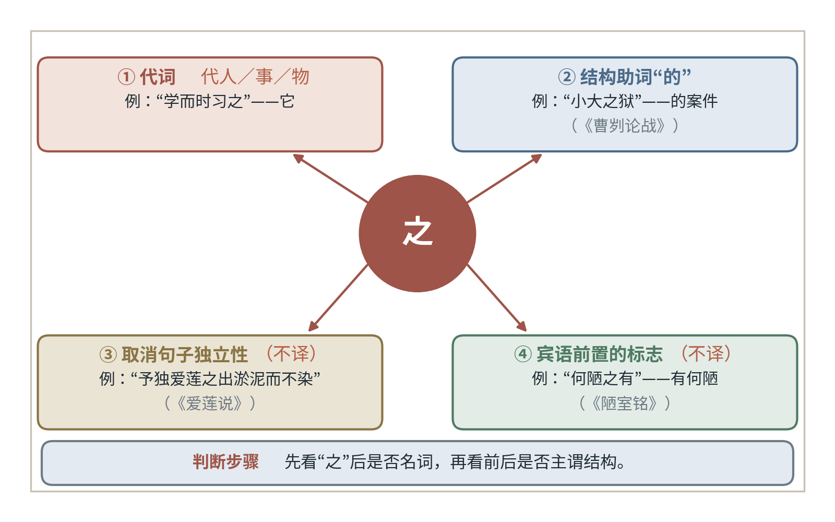
D｜第六单元 · 沙场与苍生（史传论说与诗词曲）
学科专业图示（教学示意）
文言虚词“之”用法思维导图
中心圈“之”。四个分支，每支含“用法标签＋语法说明＋统编教材课文原句”：①代词（代人／事／物，例：“学而时习之”——它）；②结构助词“的”（例：《曹刿论战》“小大之狱”——的案件）；③用在主谓之间取消句子独立性（不译，例：《爱莲说》“予…
语文 · 初中知识讲解课件 ｜ 九科教辅规范包 v1.0 ｜ 87 / 89

Slide 88
考试聚焦与出口自检
章章有侧重，册册能自检
七年级上 第一单元 写景散文语言品析、修辞…
八年级上 第一单元 消息的倒金字塔结构、导…
九年级上 第一单元 意象与情感把握、诗歌朗…
七年级上 第二单元 记事文章的线索与细节作…
八年级上 第二单元 典型事件与细节写人、作…
九年级上 第二单元 中心论点提取、论据类型…
七年级上 第三单元 默读概括能力；《论语》…
八年级上 第三单元 文言写景句翻译、名篇默…
九年级上 第三单元 重点句翻译、主旨句理解…
七年级上 第四单元 关键句勾画与内容概括、…
八年级上 第四单元 《背影》的细节与情感、…
九年级上 第四单元 人物形象分析、环境描写…
七年级上 第五单元 中心句与中心概括；《狼…
八年级上 第五单元 说明方法辨识与作用、说…
九年级上 第五单元 驳论结构辨析、论证语言…
七年级上 第六单元 快速阅读与信息提取、想…
八年级上 第六单元 文言实词虚词与句式、人…
九年级上 第六单元 古代白话词语、讽刺与衬…
七年级下 第一单元 人物精神品质与典型事例…
八年级下 第一单元 情景交融、排比反复的语…
九年级下 第一单元 意象群体与时代背景、象…
七年级下 第二单元 抒情方式辨析、朗读设计…
八年级下 第二单元 事理说明的顺序与逻辑、…
九年级下 第二单元 人物复杂性格、细节与语…
七年级下 第三单元 细节描写的作用、人物情…
八年级下 第三单元 古今异义与词句翻译、虚…
九年级下 第三单元 议论文言的论证、实词虚…
七年级下 第四单元 略读与中心把握；《陋室…
八年级下 第四单元 演讲的听众意识、观点与…
九年级下 第四单元 观点提炼、举例论证、批…
七年级下 第五单元 托物言志手法辨析、古诗…
八年级下 第五单元 所至所见所感、定点换景…
九年级下 第五单元 戏剧冲突、潜台词、舞台…
七年级下 第六单元 浏览与信息提取、伏笔照…
八年级下 第六单元 文言虚词与句式、托物寓…
九年级下 第六单元 文言综合（实词、句式、…
语文 · 初中知识讲解课件 ｜ 九科教辅规范包 v1.0 ｜ 88 / 89

Slide 89
学科出口自检（独立完成）
合上课本完成以下任务；评价标准在教师手册（course.json），先独立作答再对照自评。
1
七年级上 不回看课本，按“学习方法／学习态度／修身做人”各写出《论语》两句原句，并翻译其中一句。
2
八年级上 翻译“庭下如积水空明，水中藻、荇交横”并说明其妙处；默写《使至塞上》颈联。
3
九年级下 翻译“二者不可得兼，舍生而取义者也”；各用一个词概括四首词的情感基调。
薄弱分支：讲解页回看对应章节 A 页；图示读不懂 → 回 D 页对照；出口题出错 → 找教师按提示阶梯重做。

